Slide 1
Бумажные фантазии

Slide 2
Задачи: 1.Способствовать развитию мелкой моторики рук; развивать точность и координацию движений руки и глаза. 2. Совершенствовать движения рук и психических процессов: - произвольного внимания - логического мышления -зрительного и слухового восприятия - памяти и речи детей 3. Формировать навыки учебной деятельности: - умение действовать по словесной инструкции - умение самостоятельно продолжать выполнение поставленной задачи - контроль за собственными действиями. 4. Формировать положительно-эмоциональное восприятие окружающего мира. 5. Воспитывать художественный вкус, интерес к художественному труду.

Slide 3
Ожидаемые результаты. После проведения каждого этапа работы кружка предполагается овладение детьми определенными знаниями, умением, навыками, выявление и осознание ребенком своих способностей, формирование общетрудовых и специальных умений, способов самоконтроля.

Slide 4
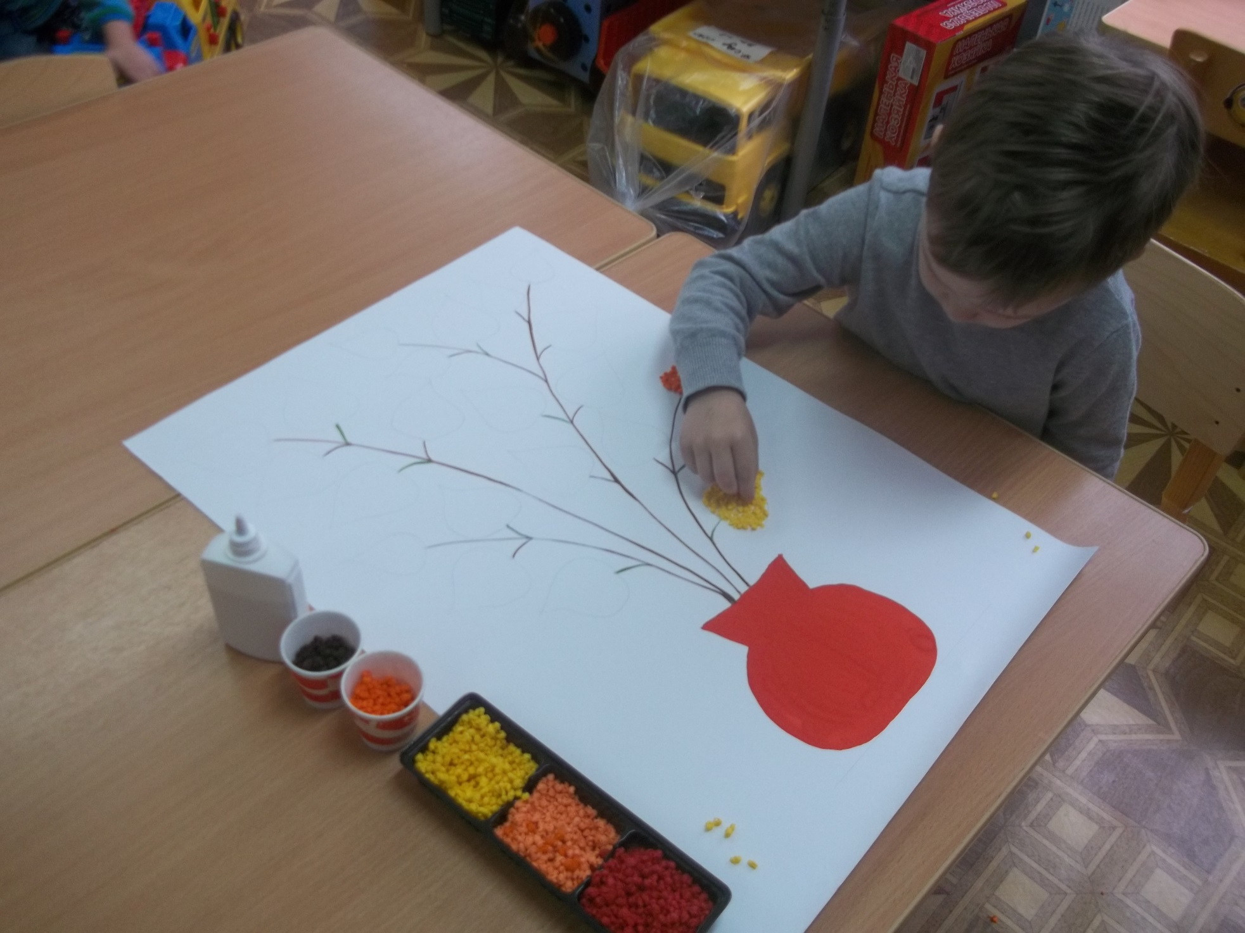

Slide 5
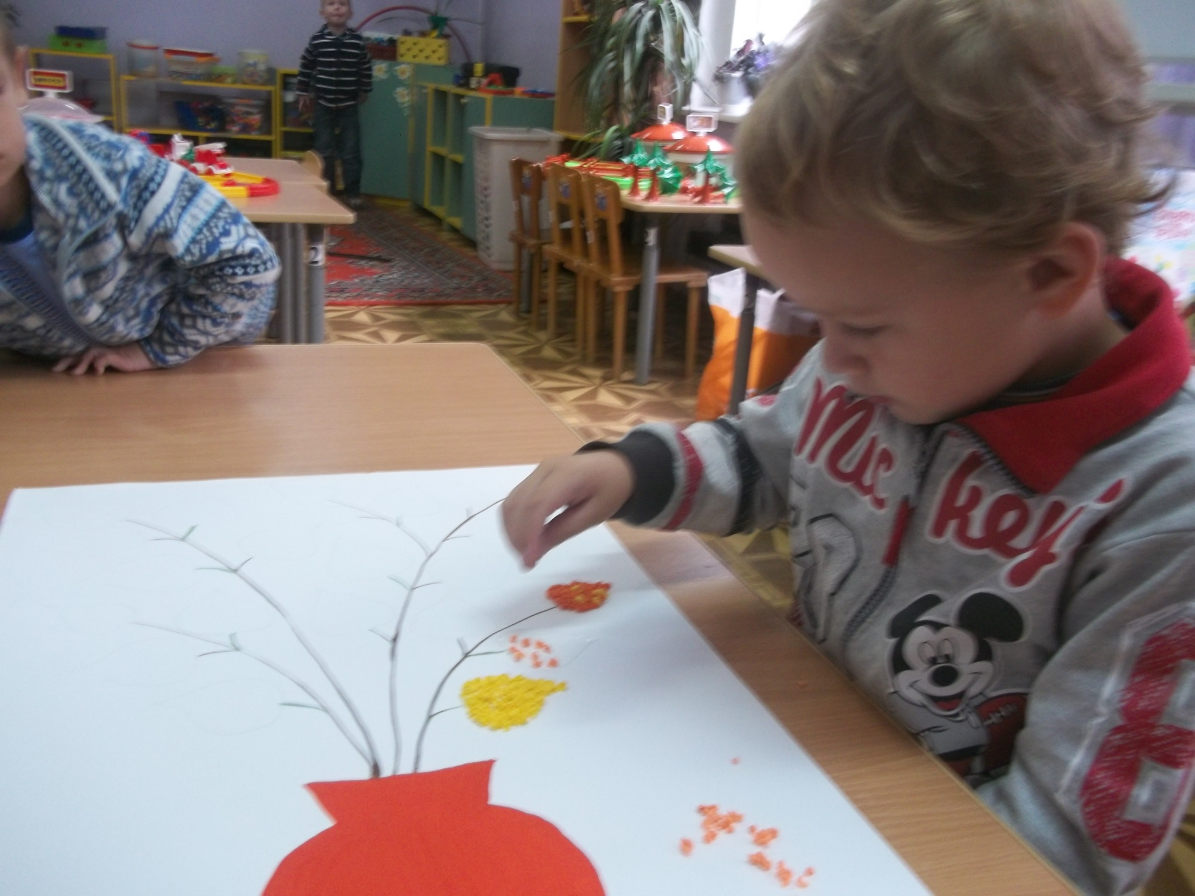

Slide 6
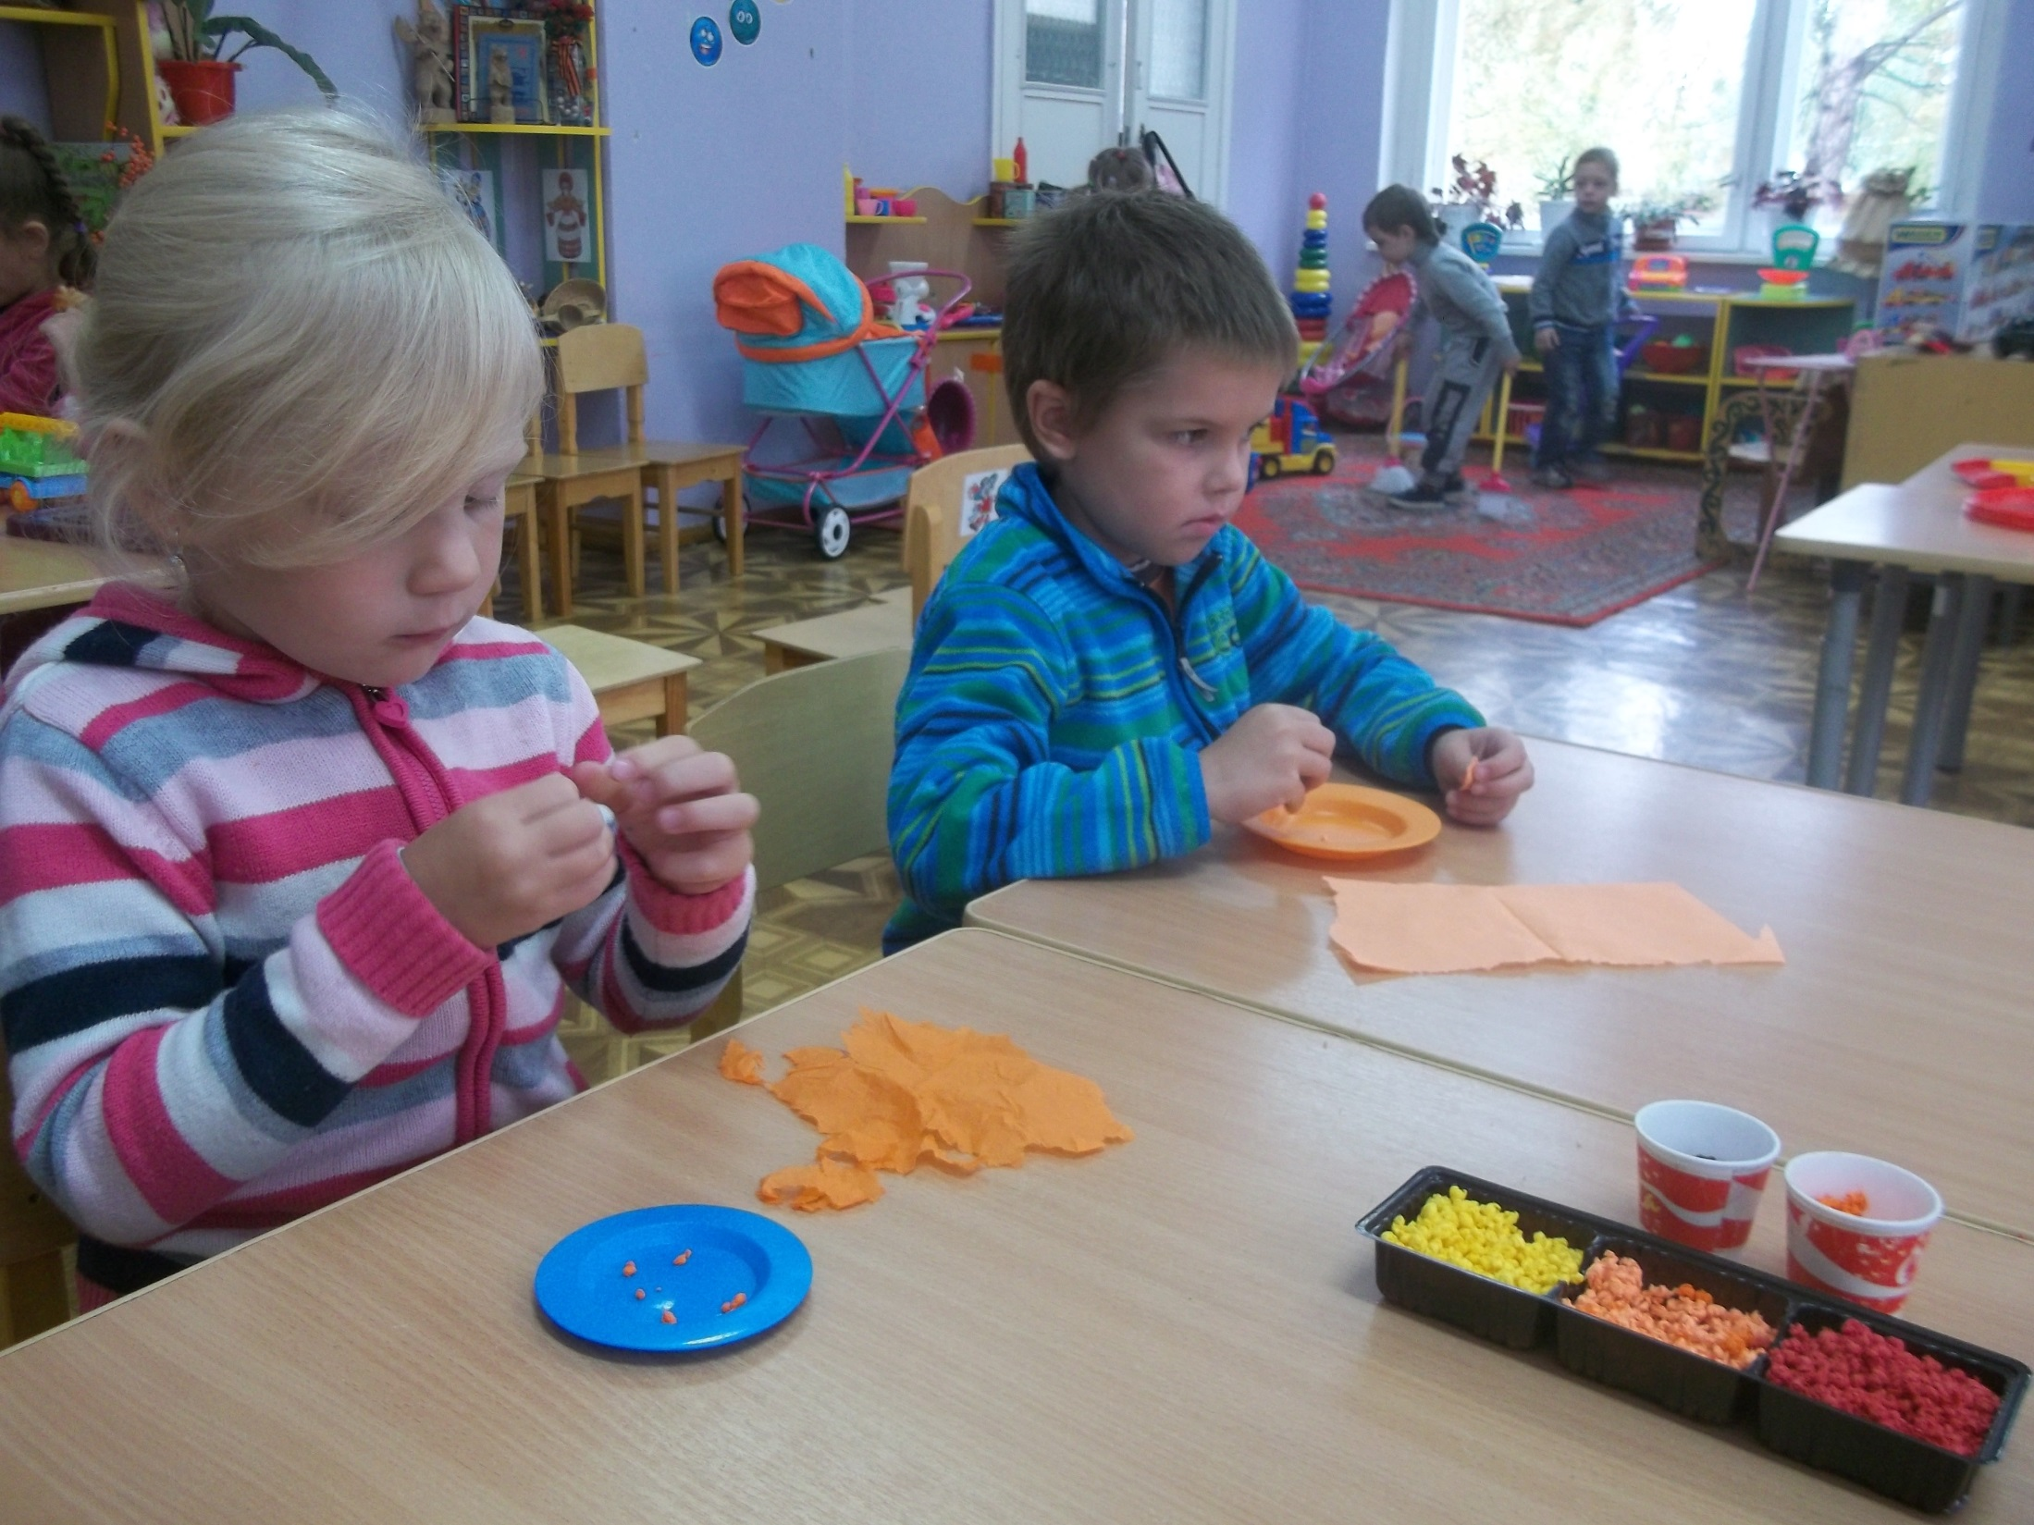

Slide 7
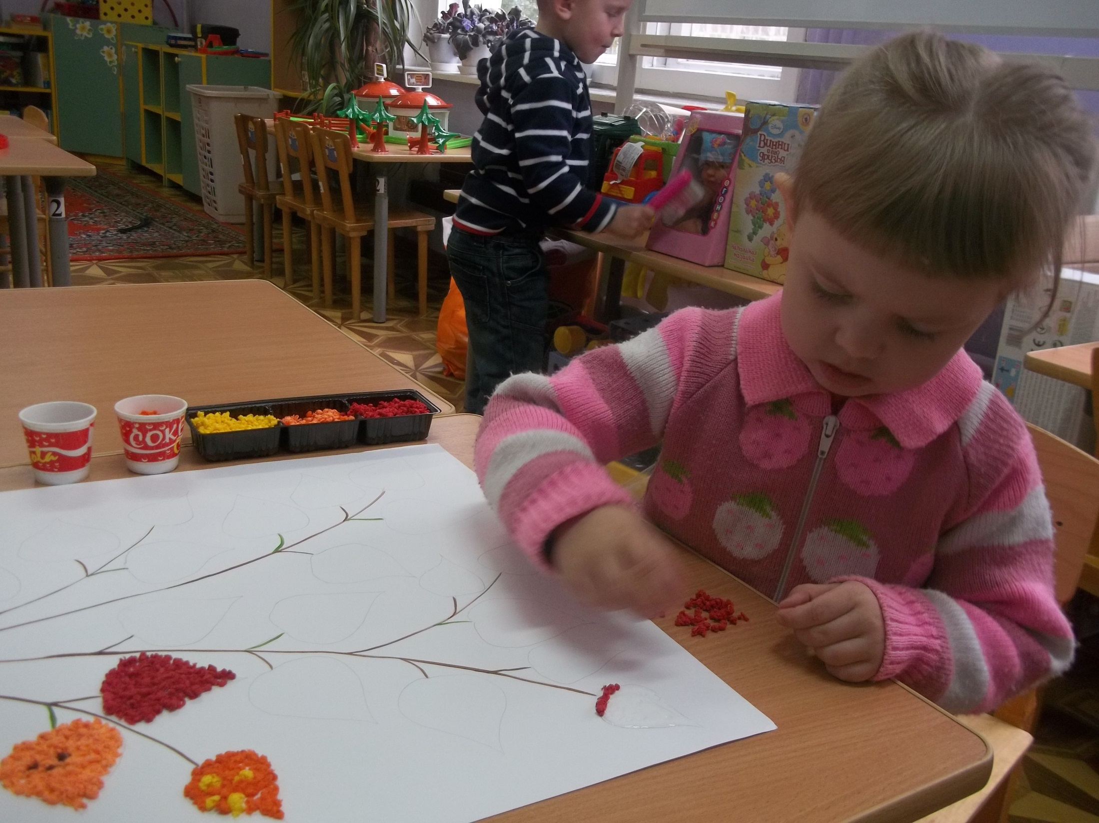

Slide 8
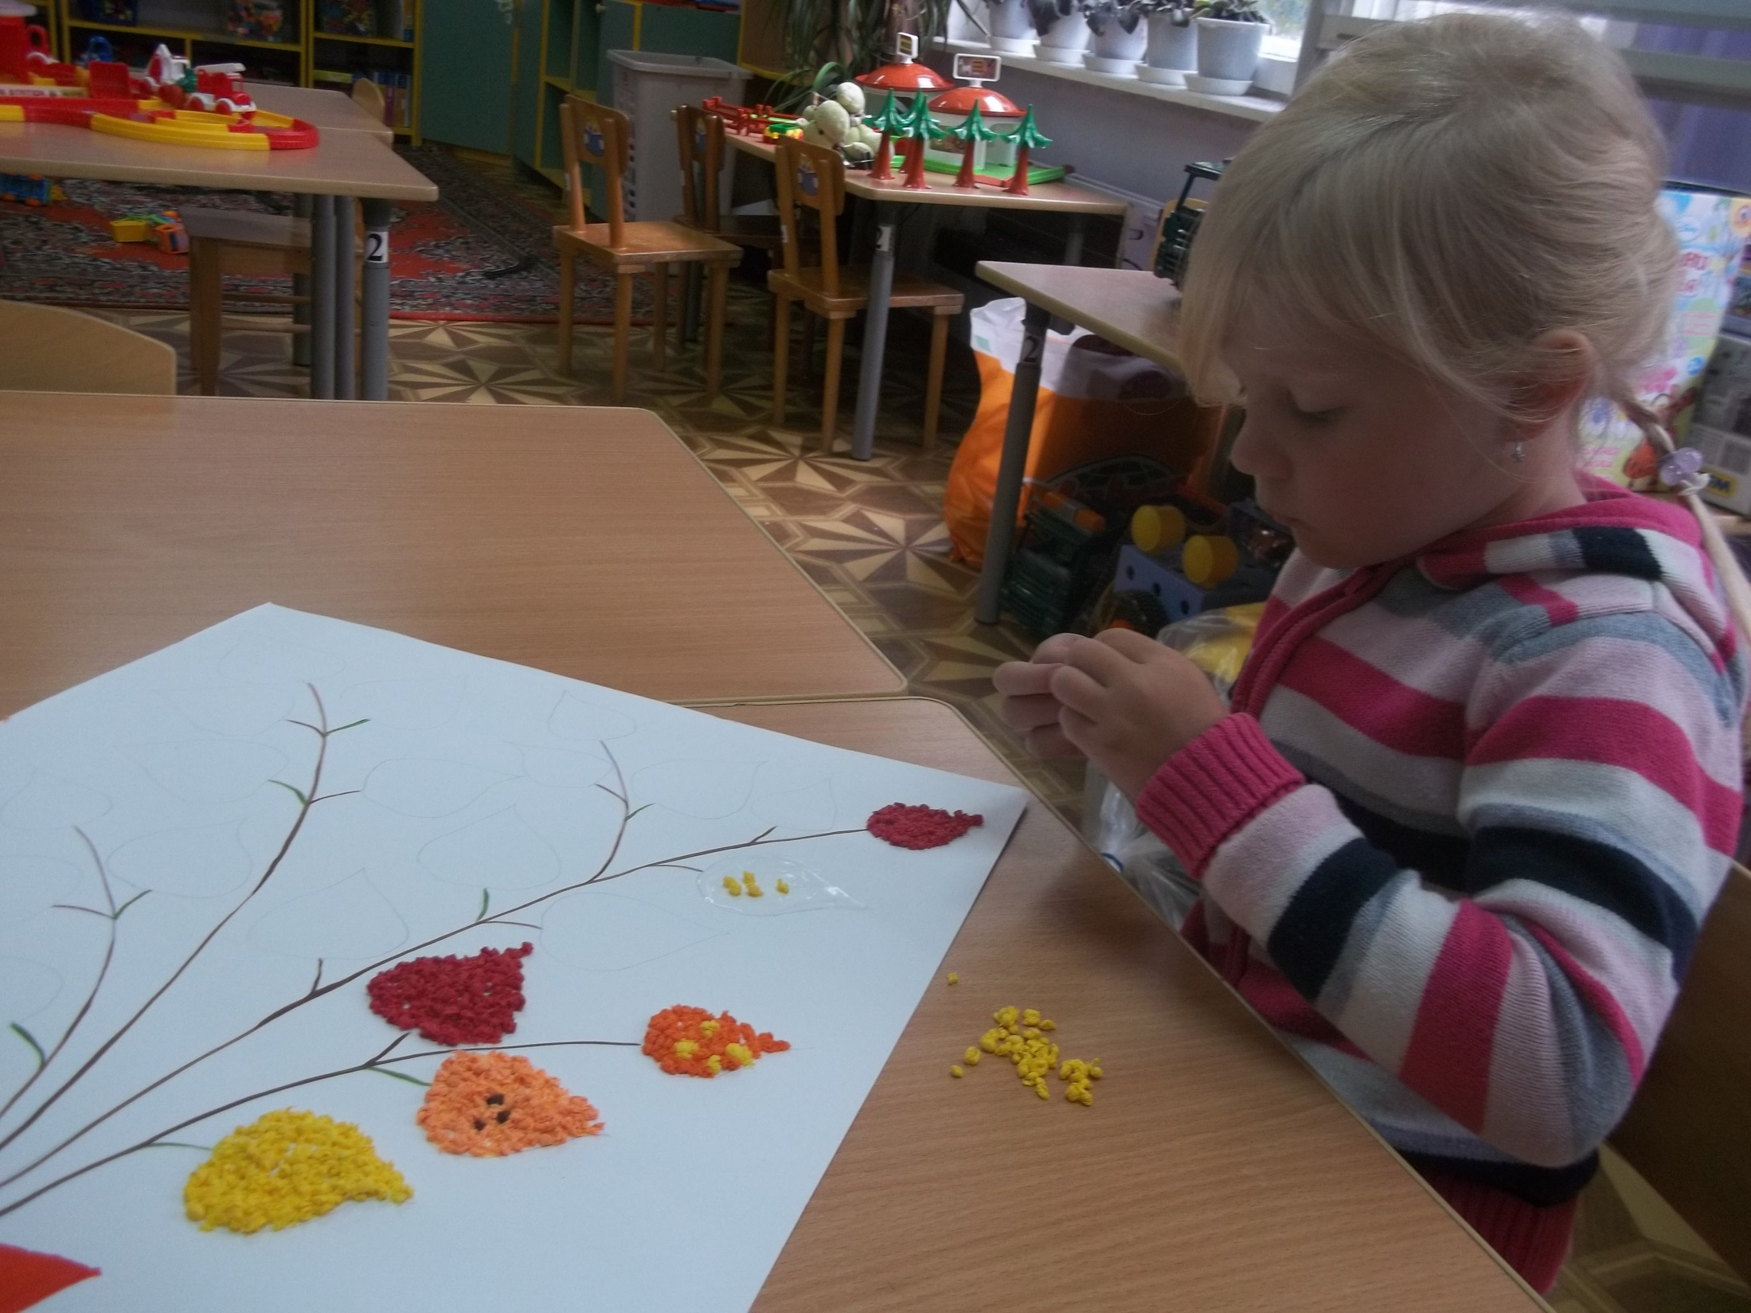

Slide 9
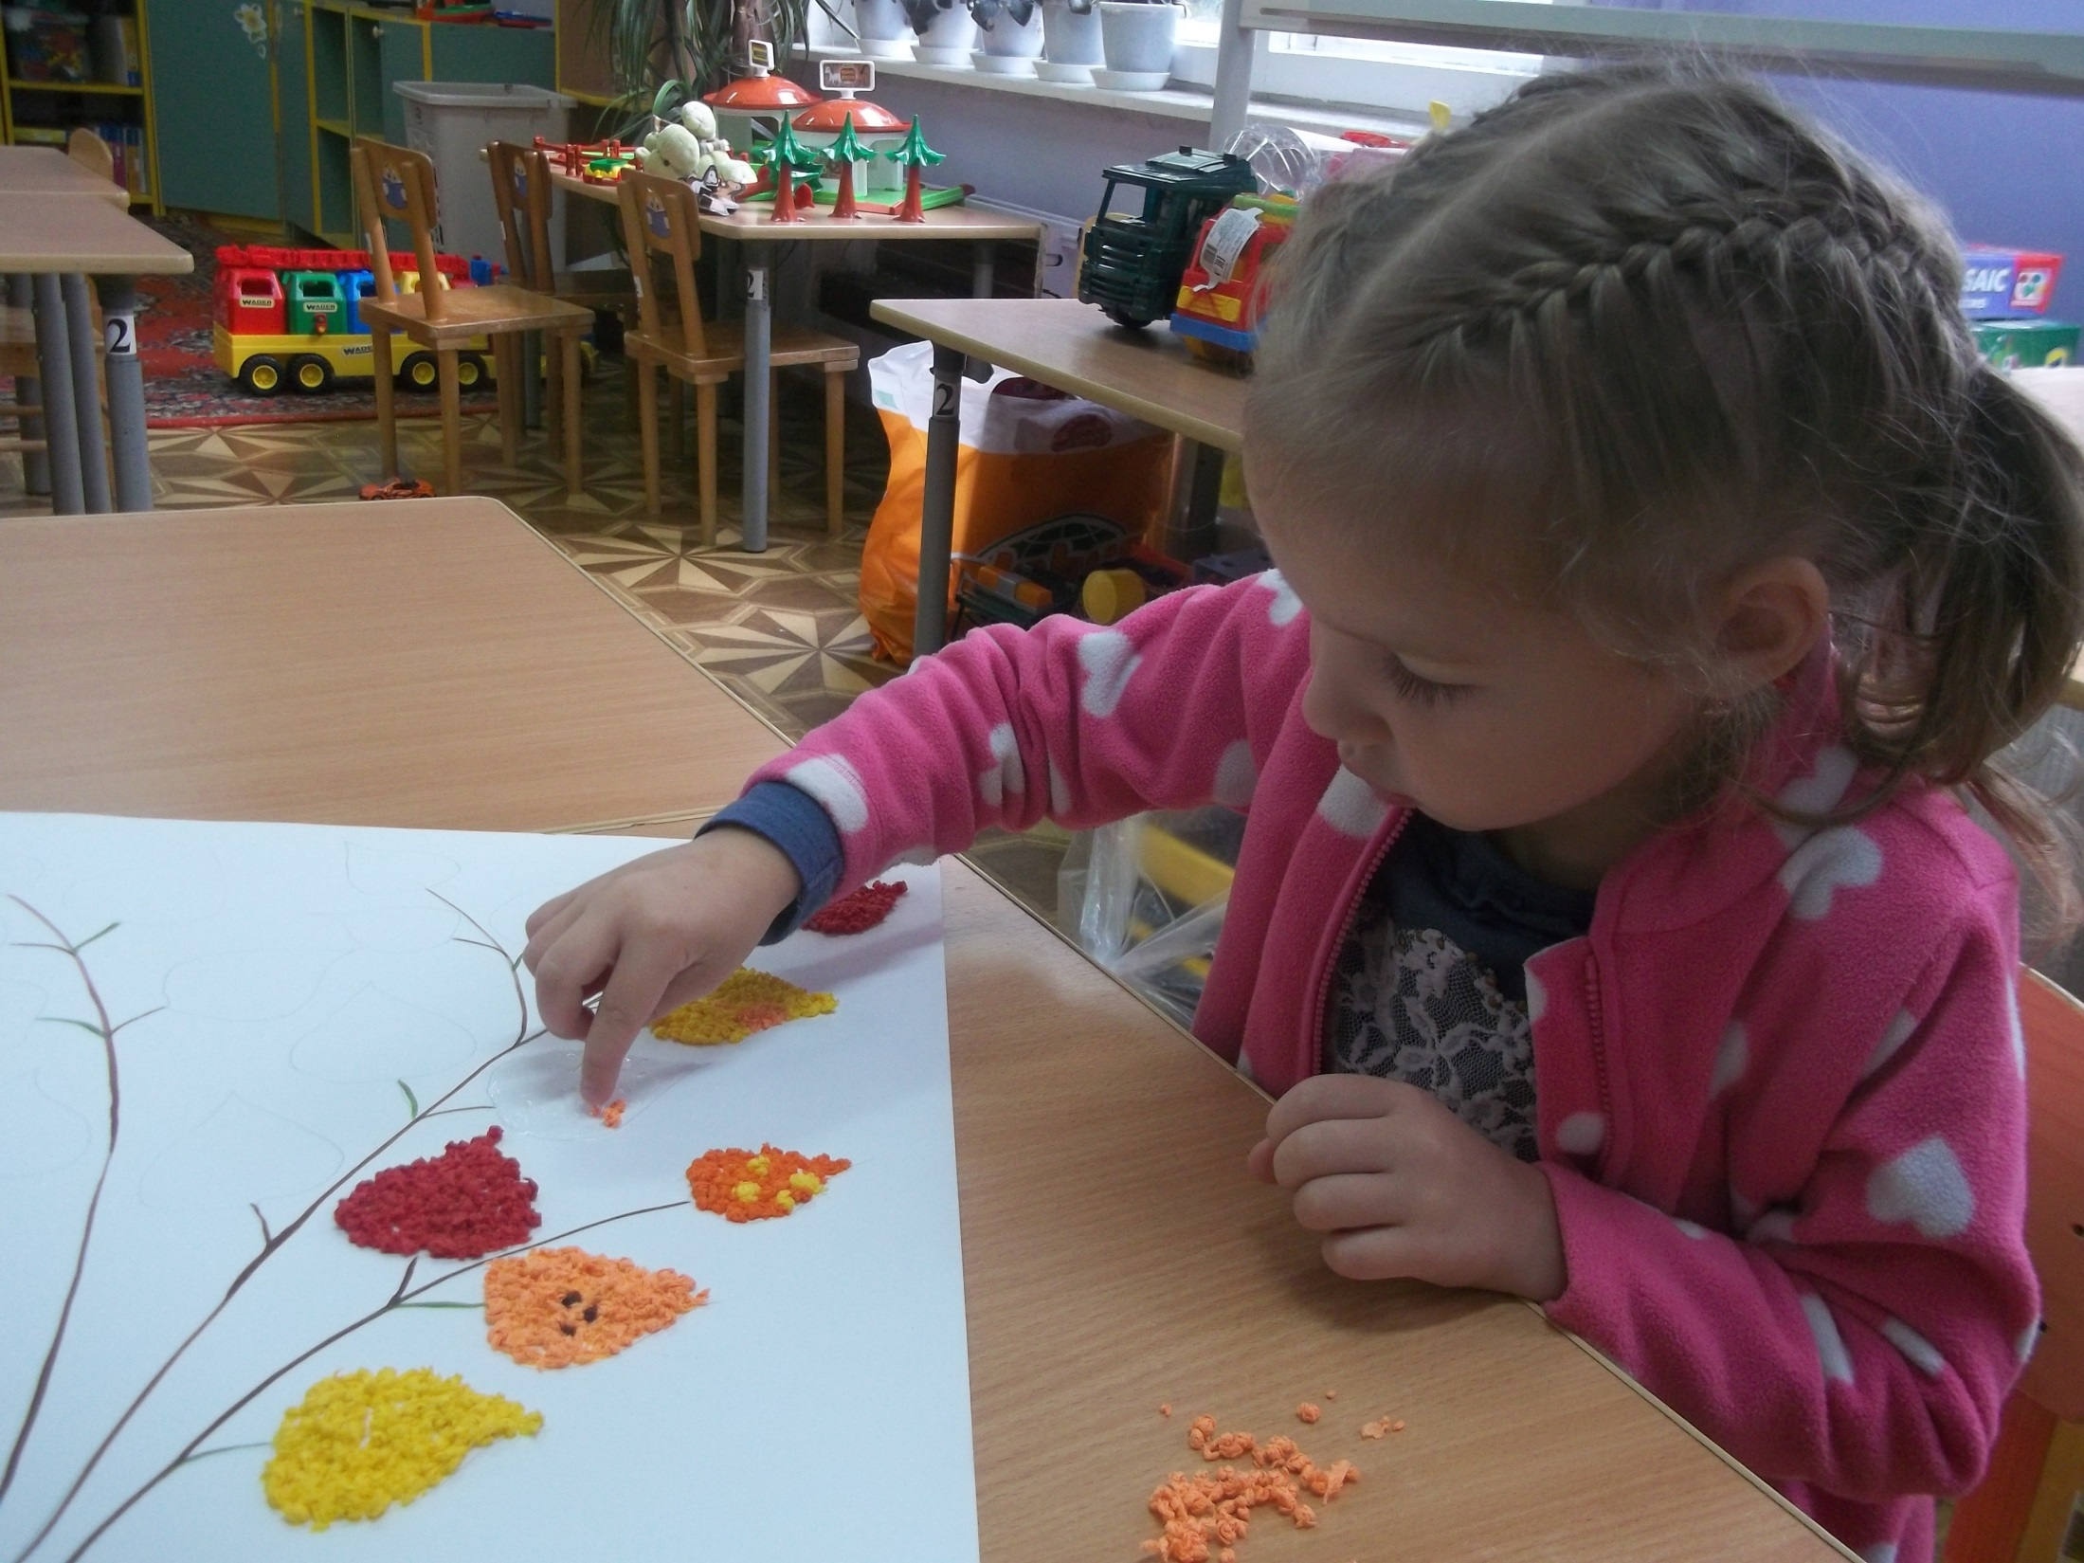

Slide 10
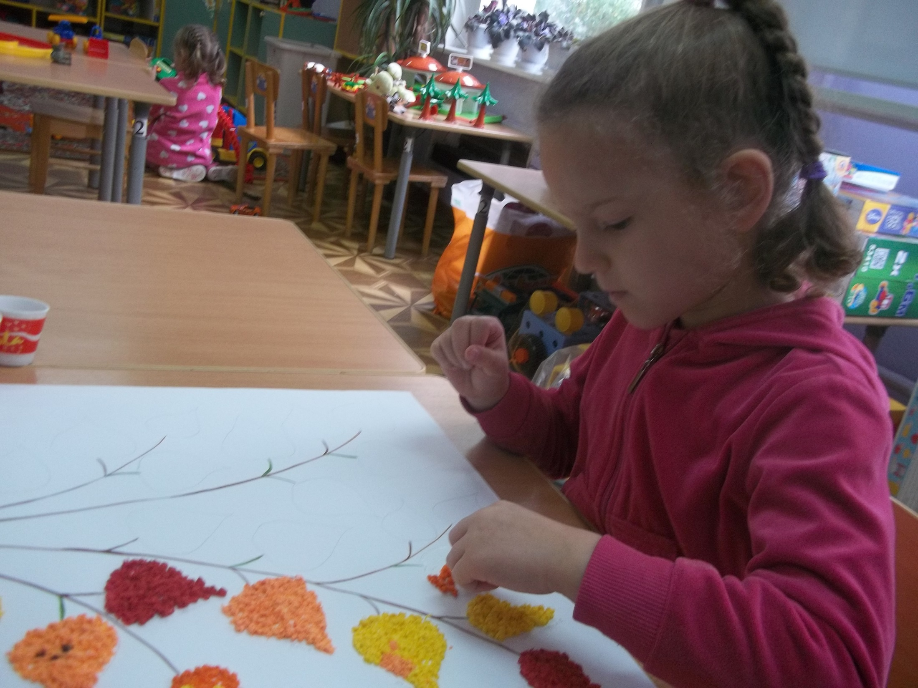

Slide 11
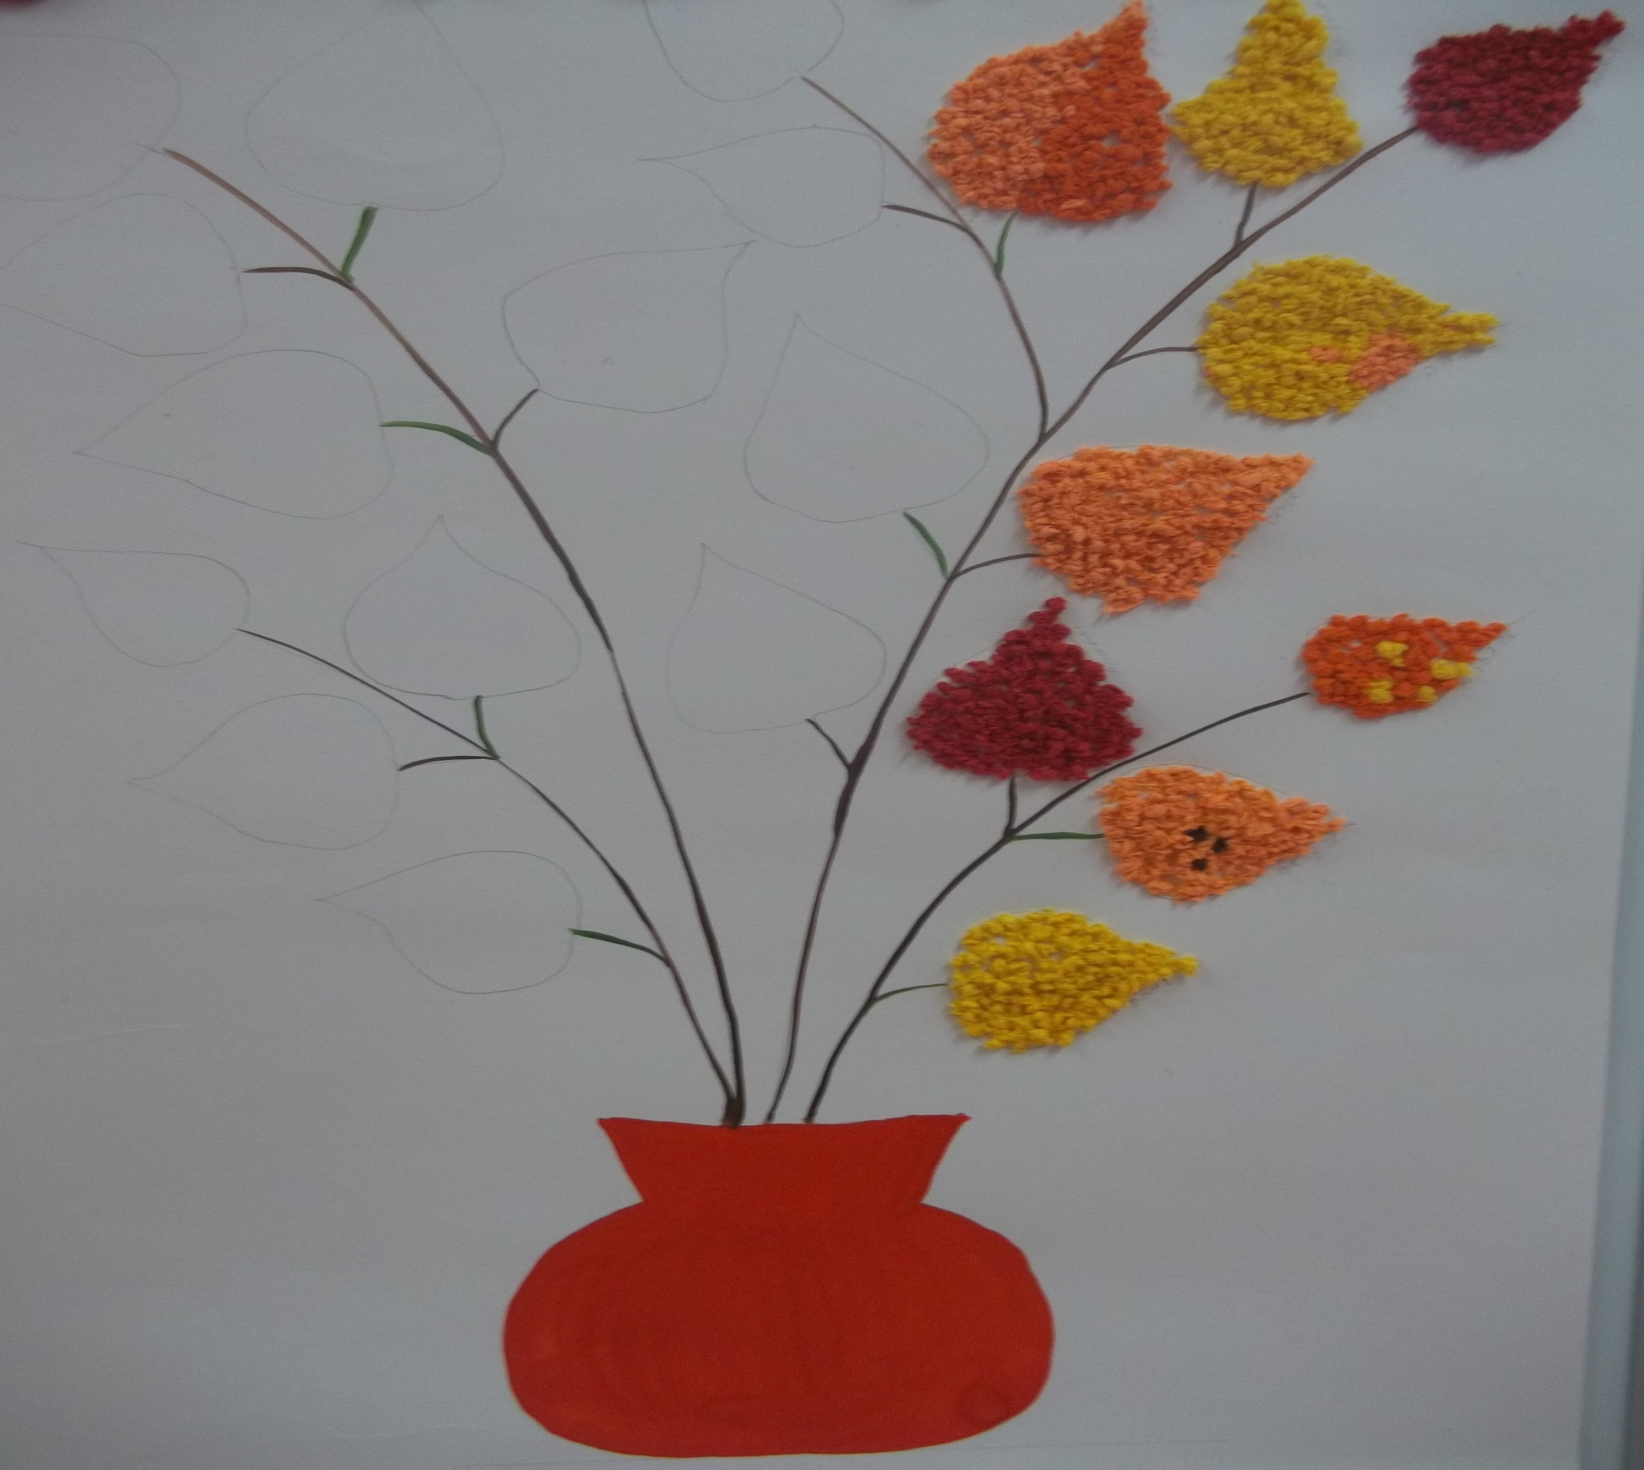

Slide 12
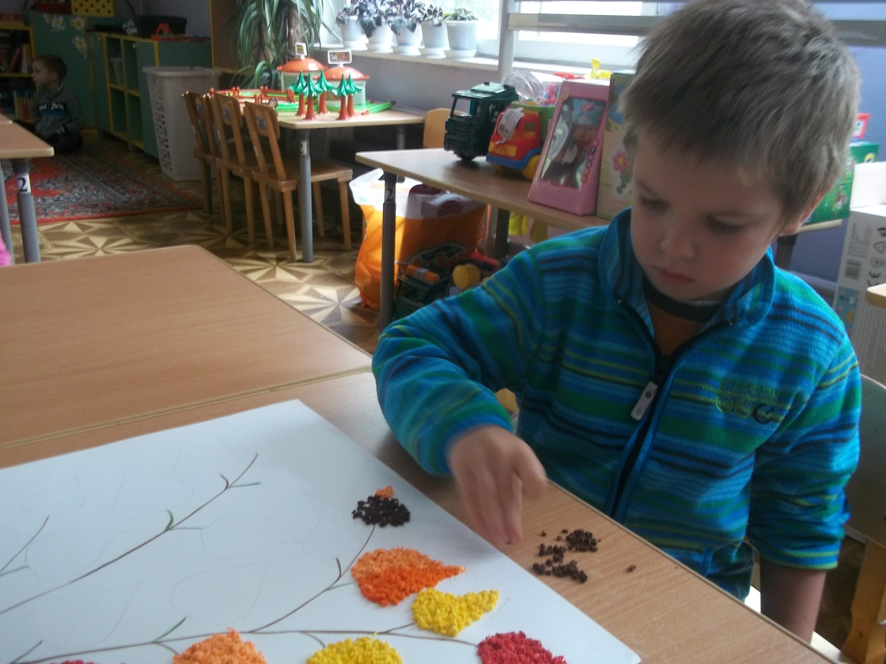

Slide 13
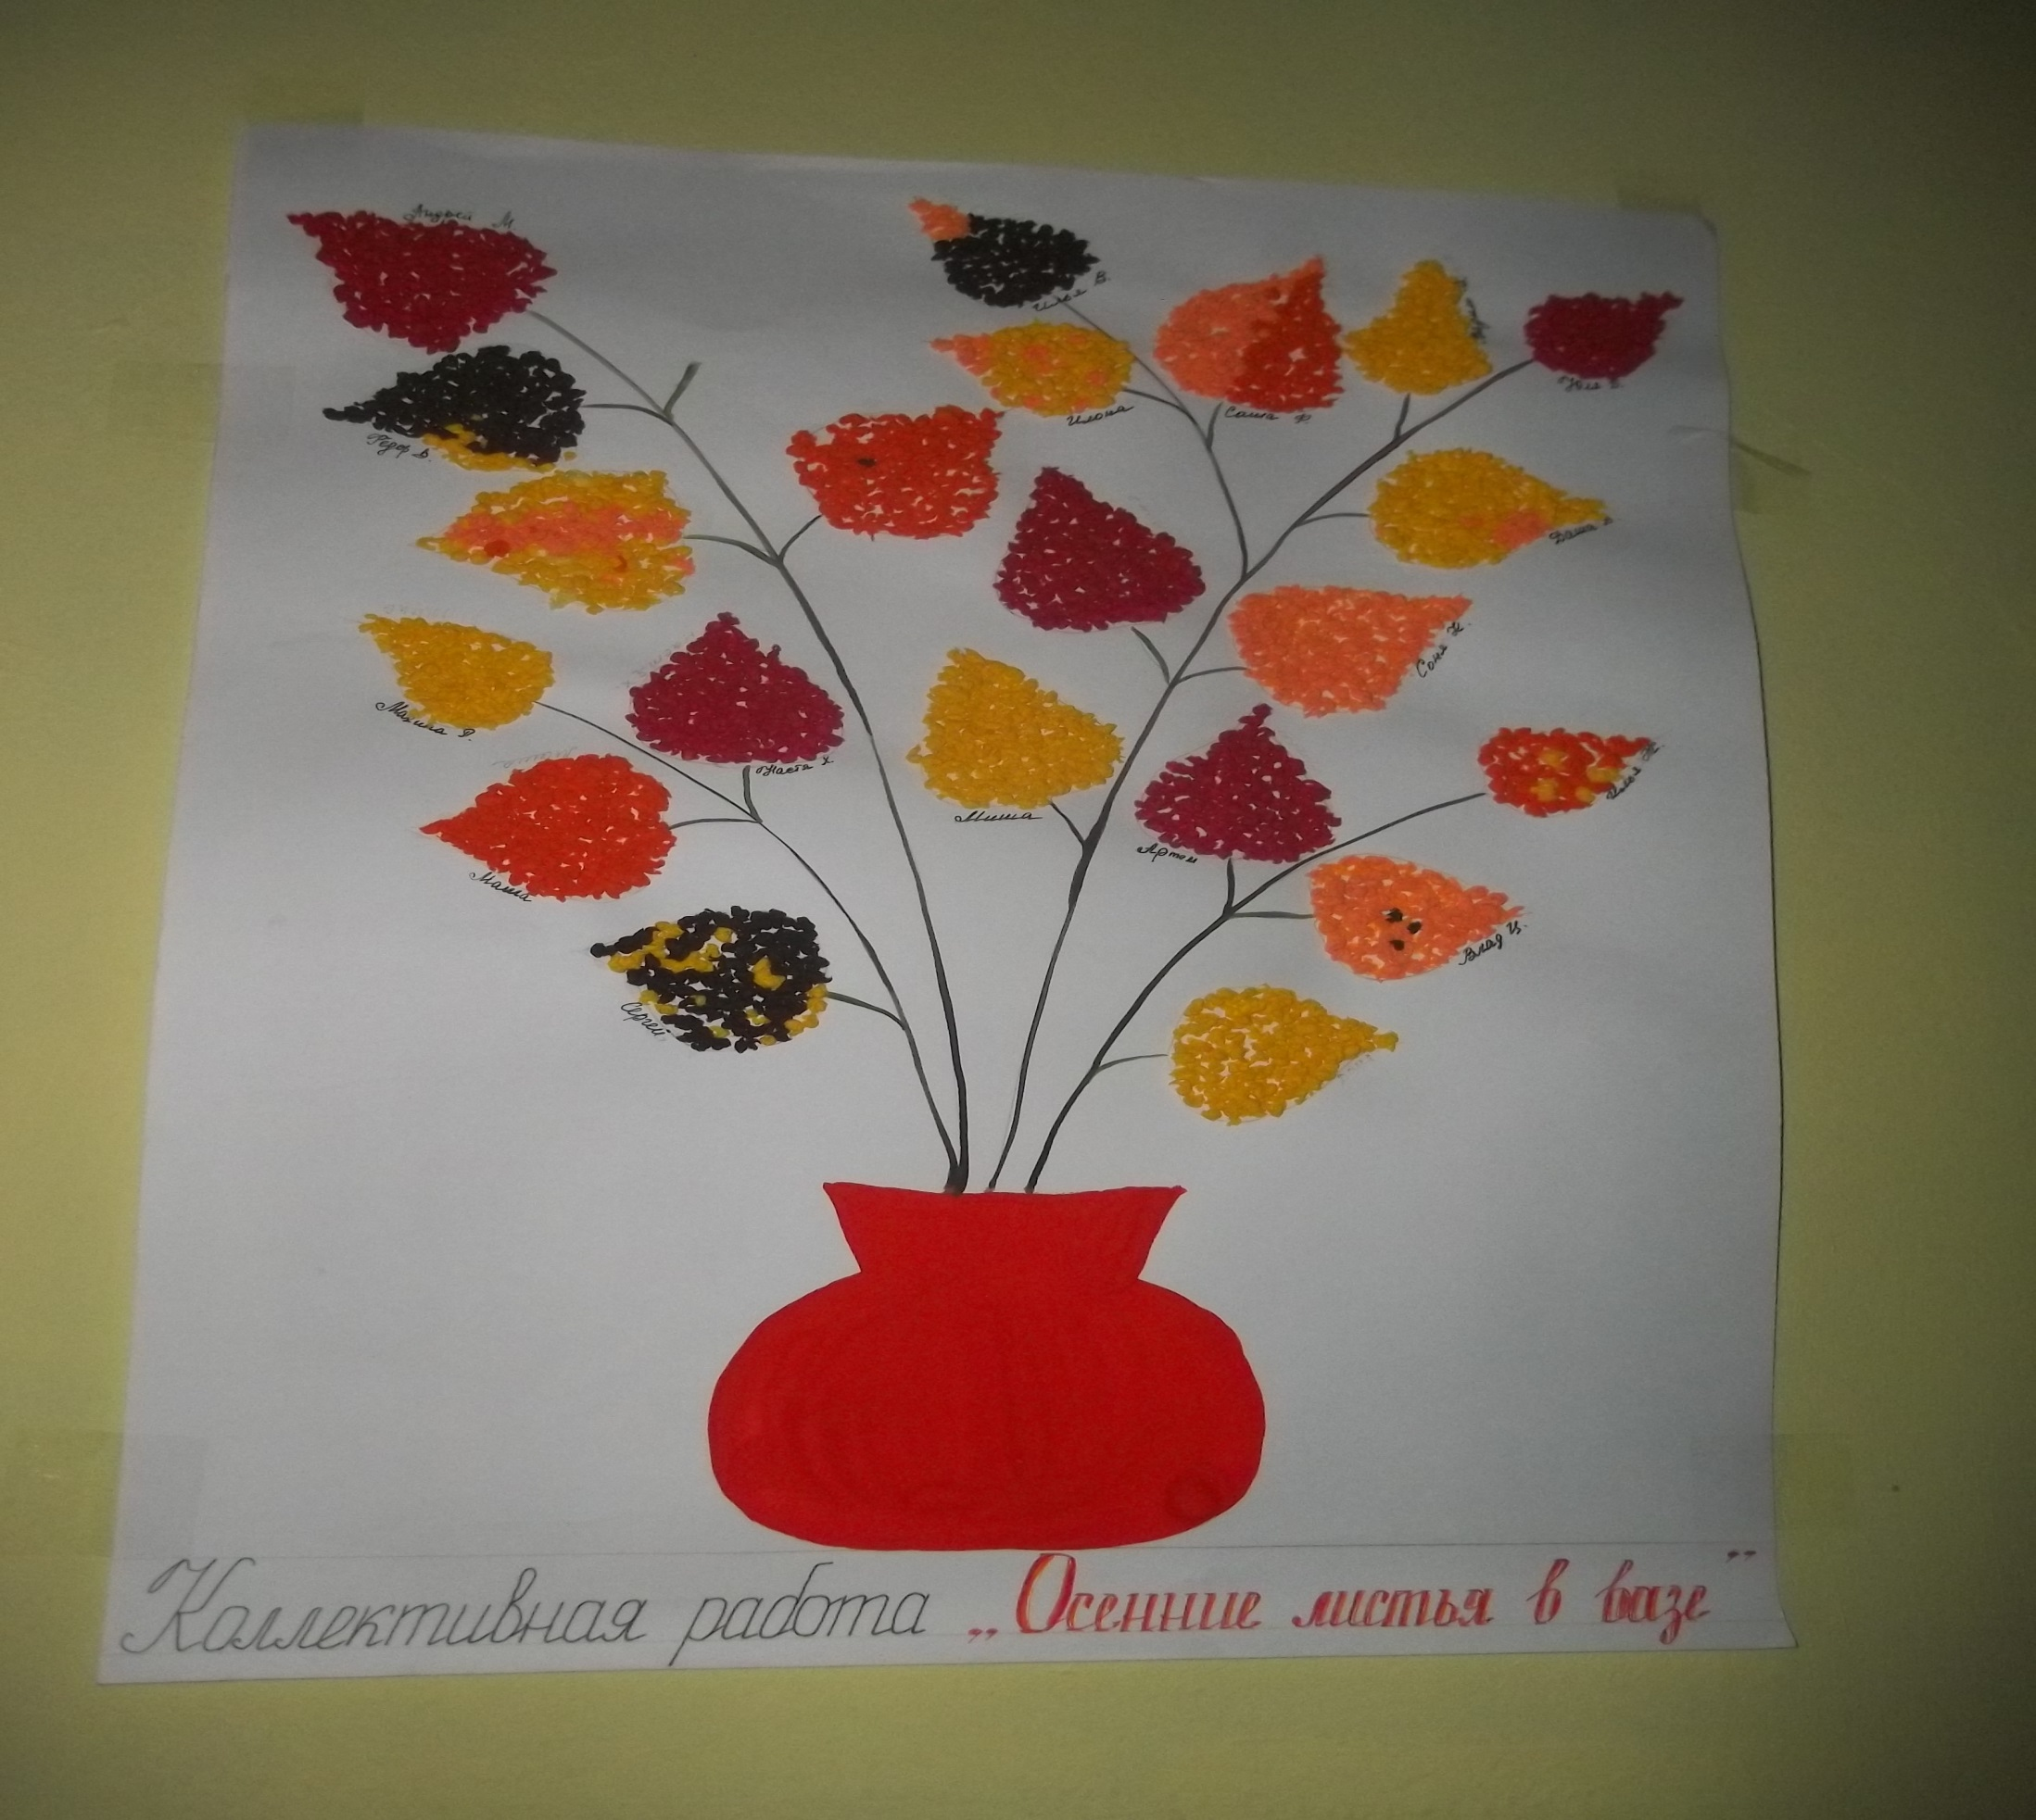

Slide 14
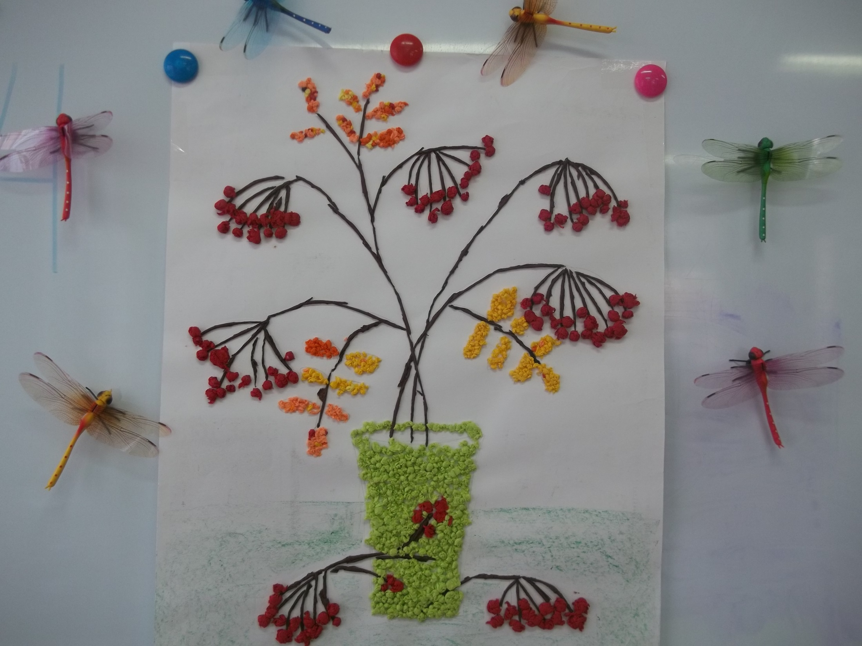

Slide 15
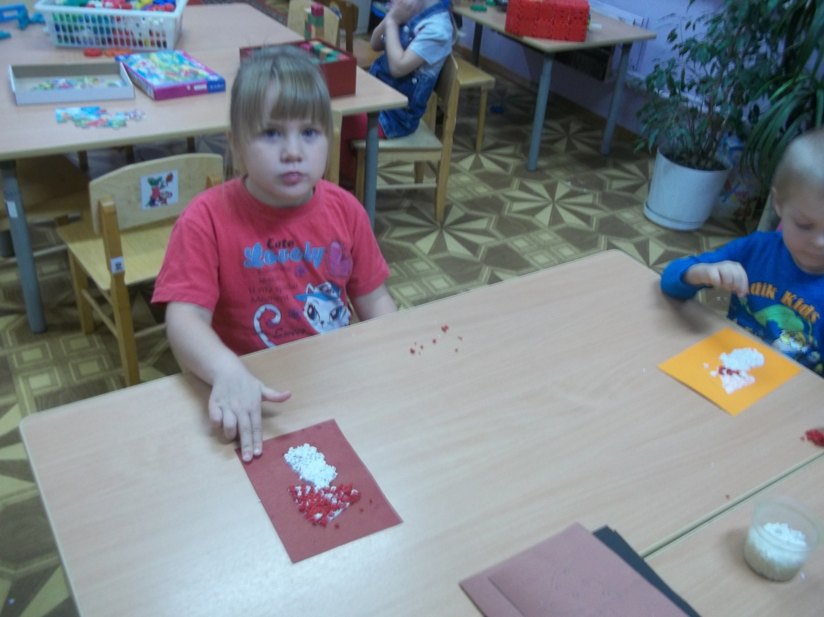

Slide 16
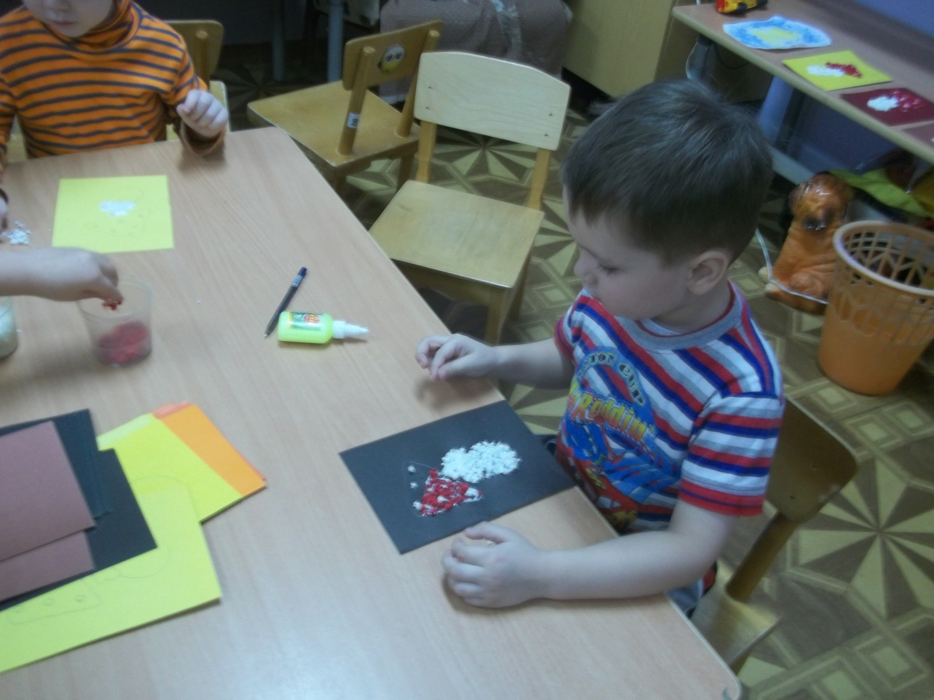

Slide 17
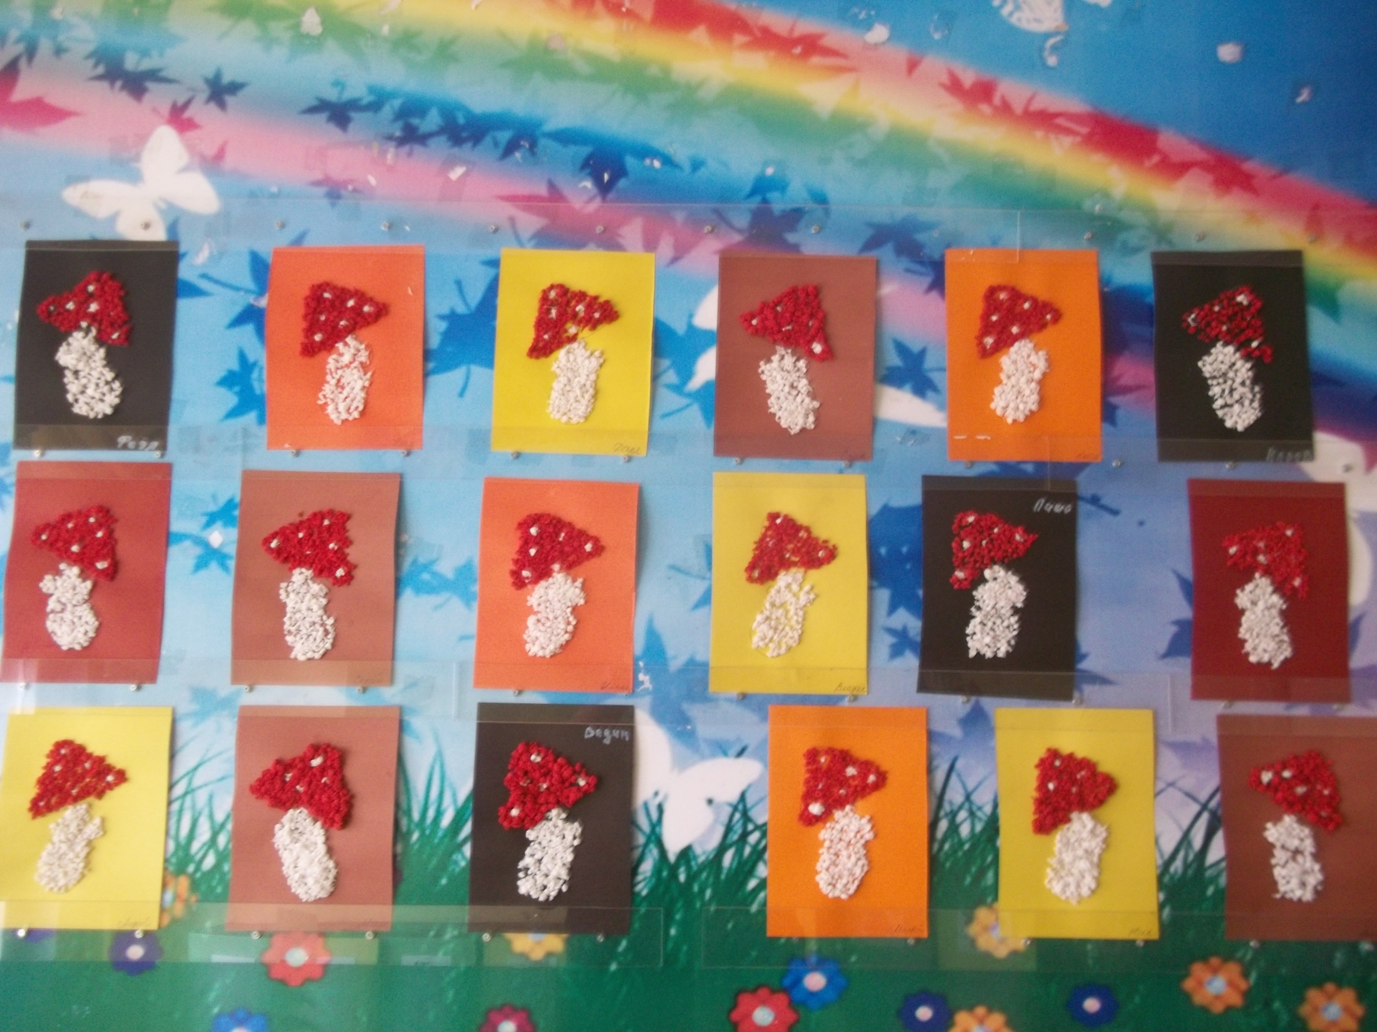

Slide 18
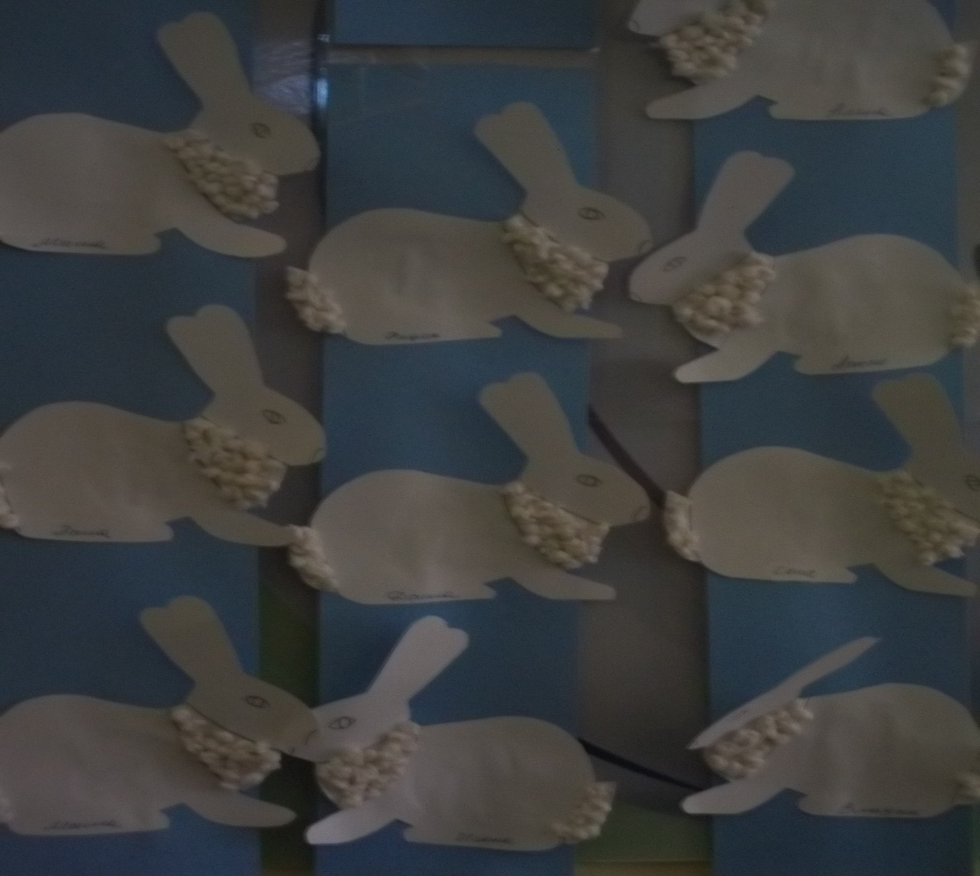

Slide 19
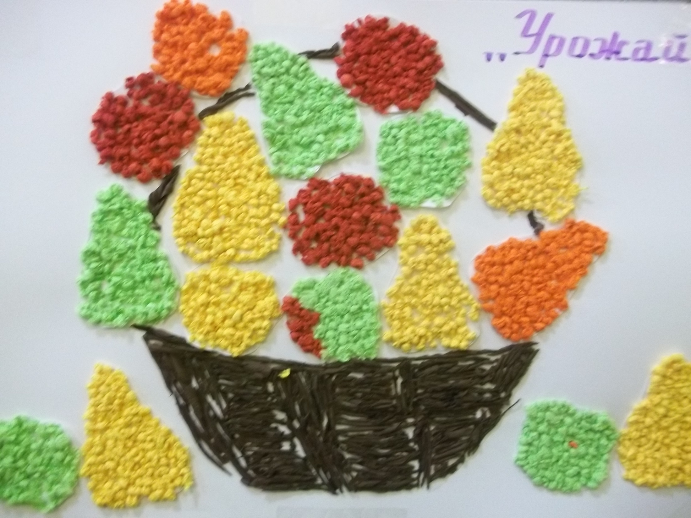

Slide 20
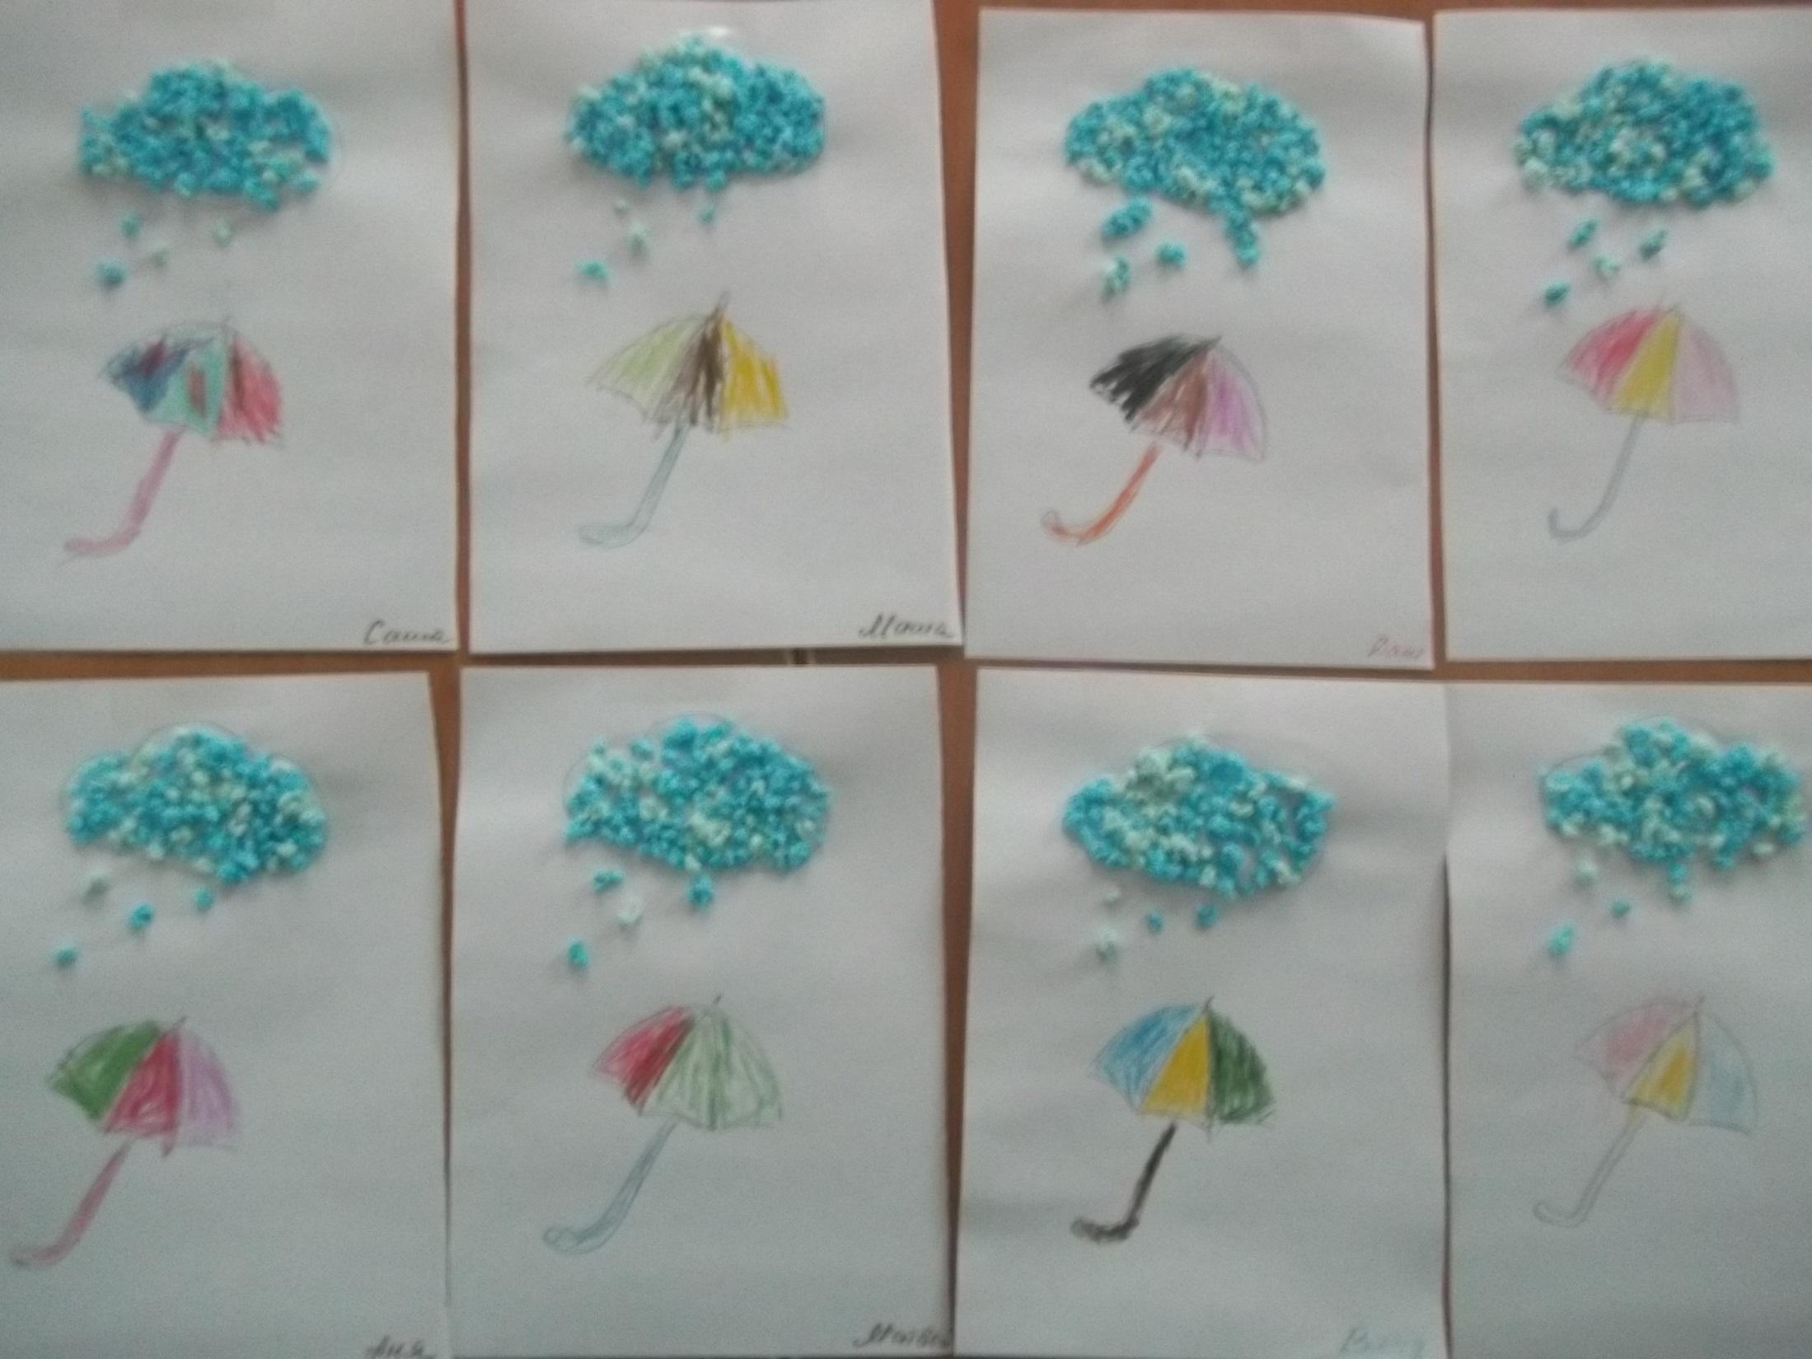

Slide 21
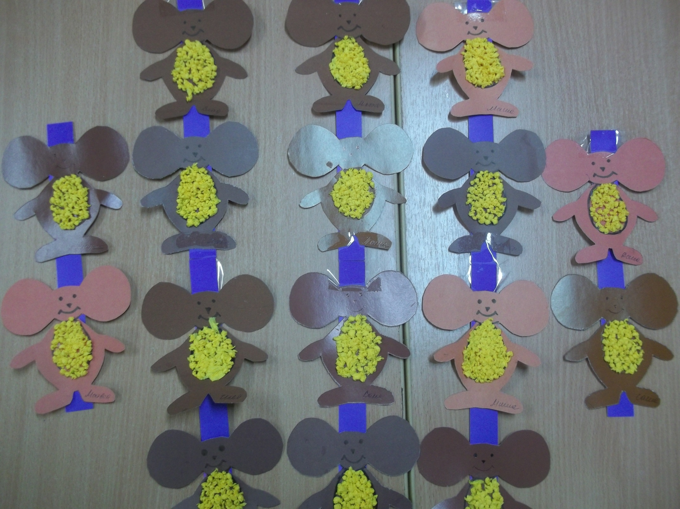

Slide 22
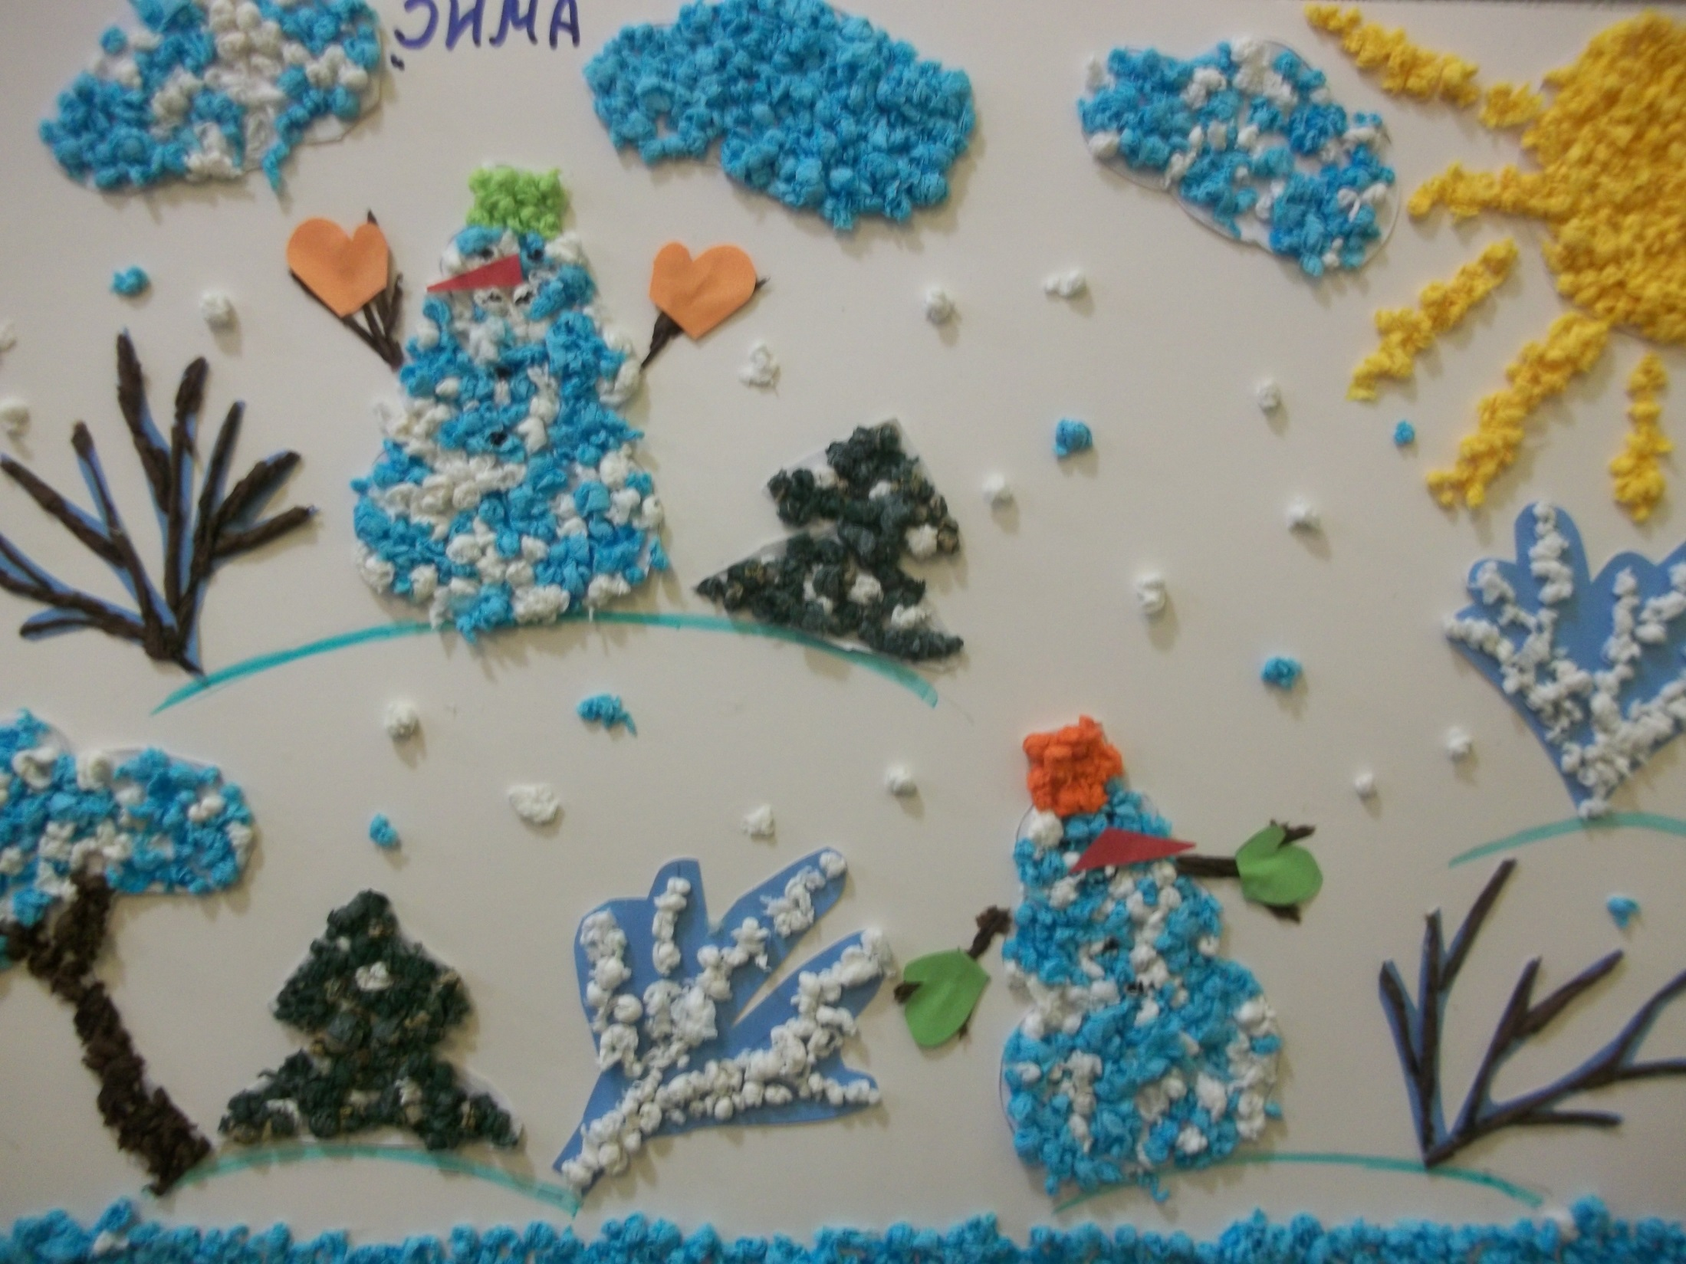

Slide 23
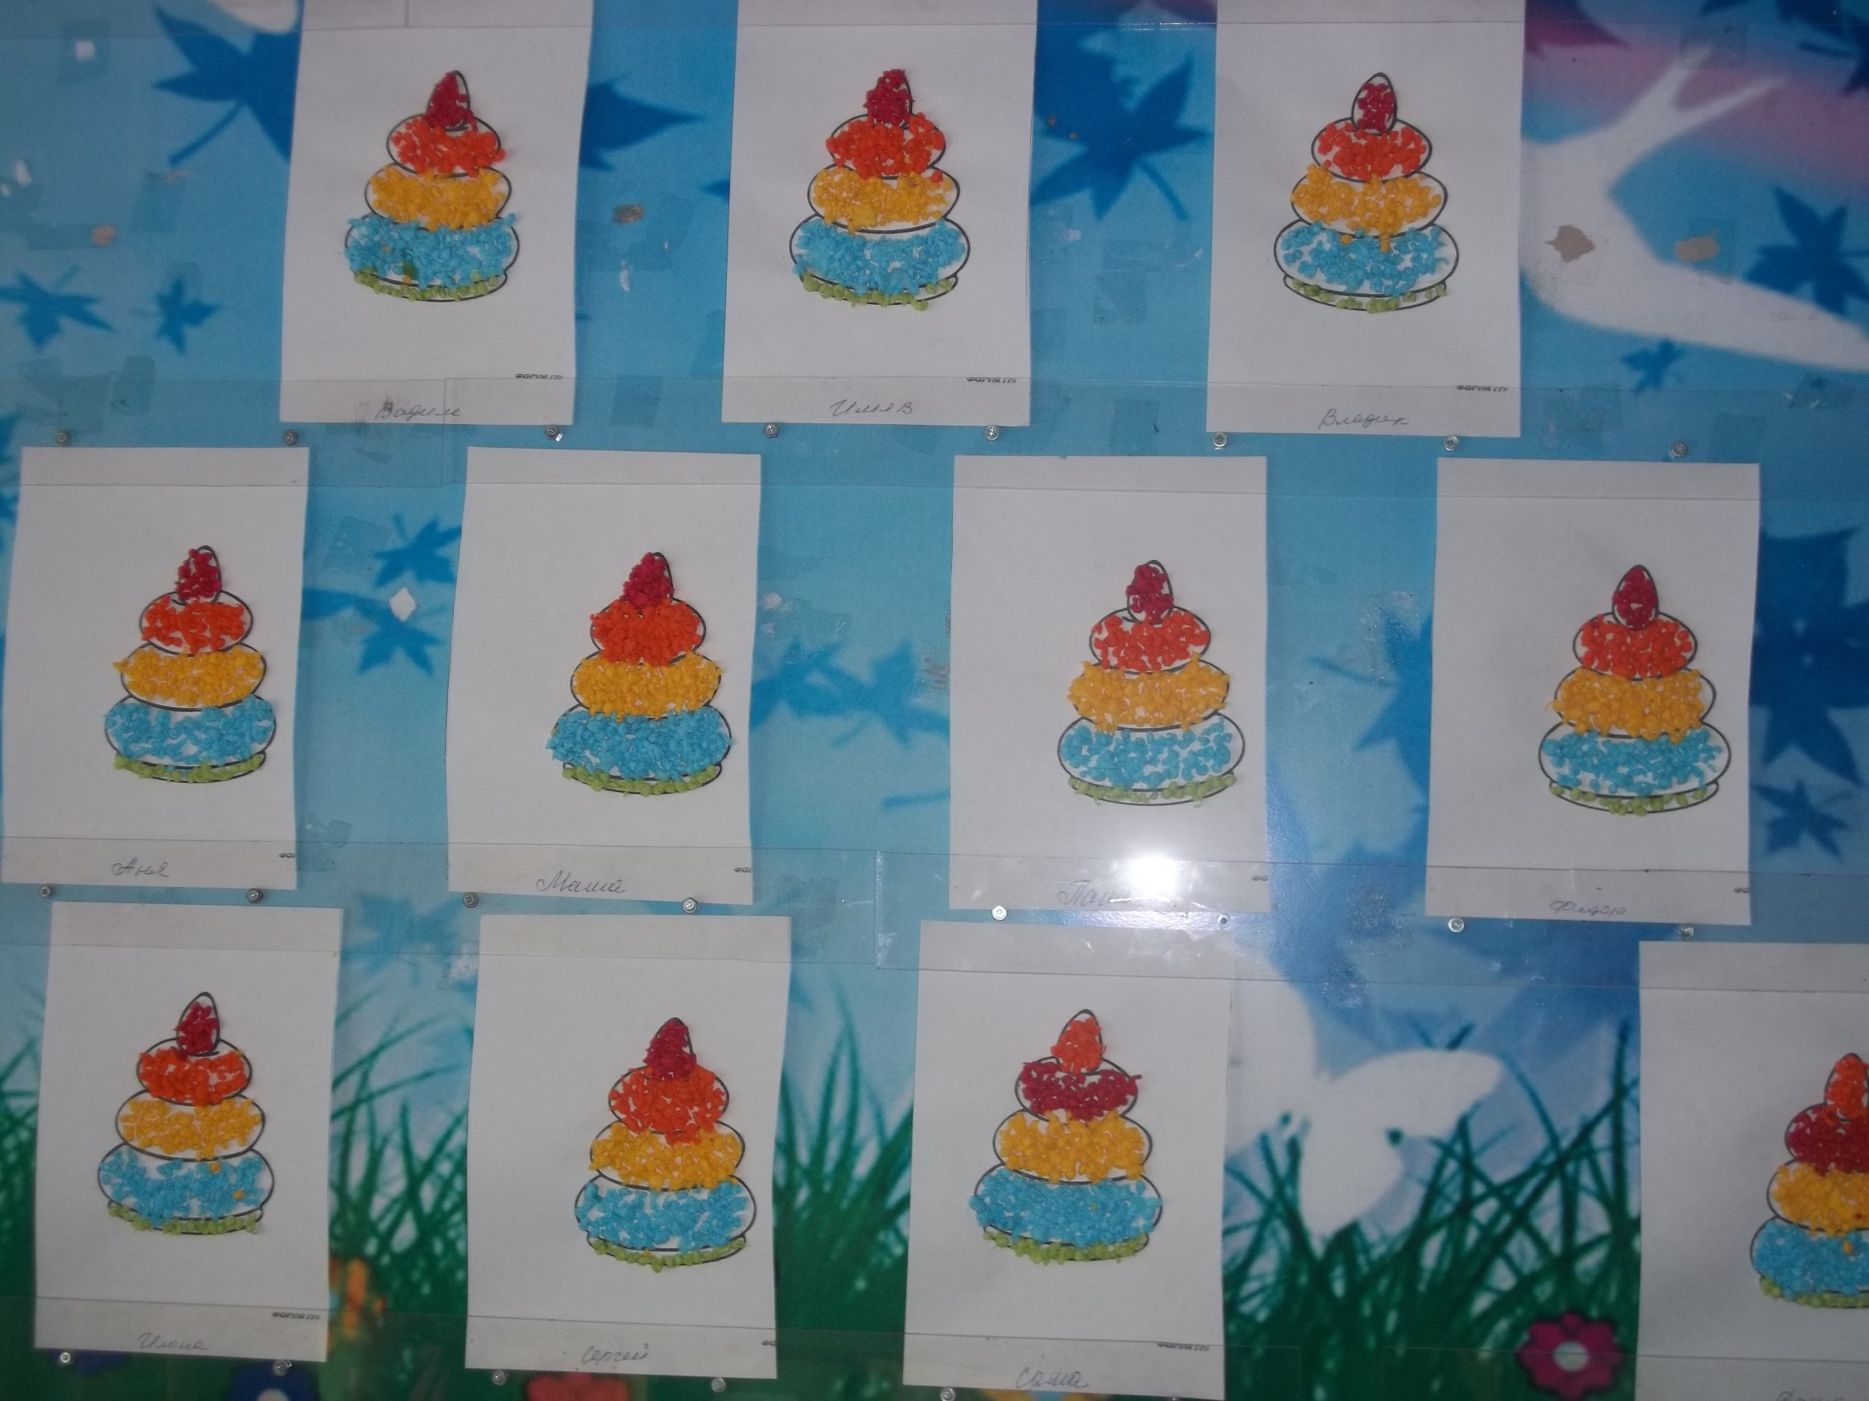

Slide 24
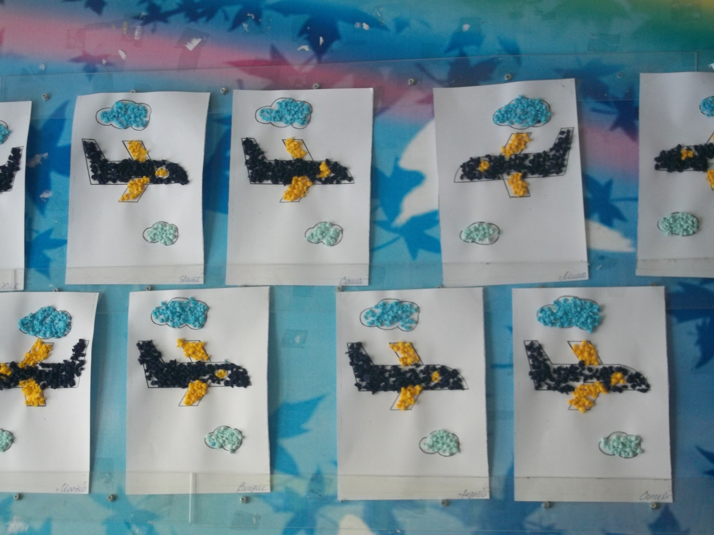

Slide 25
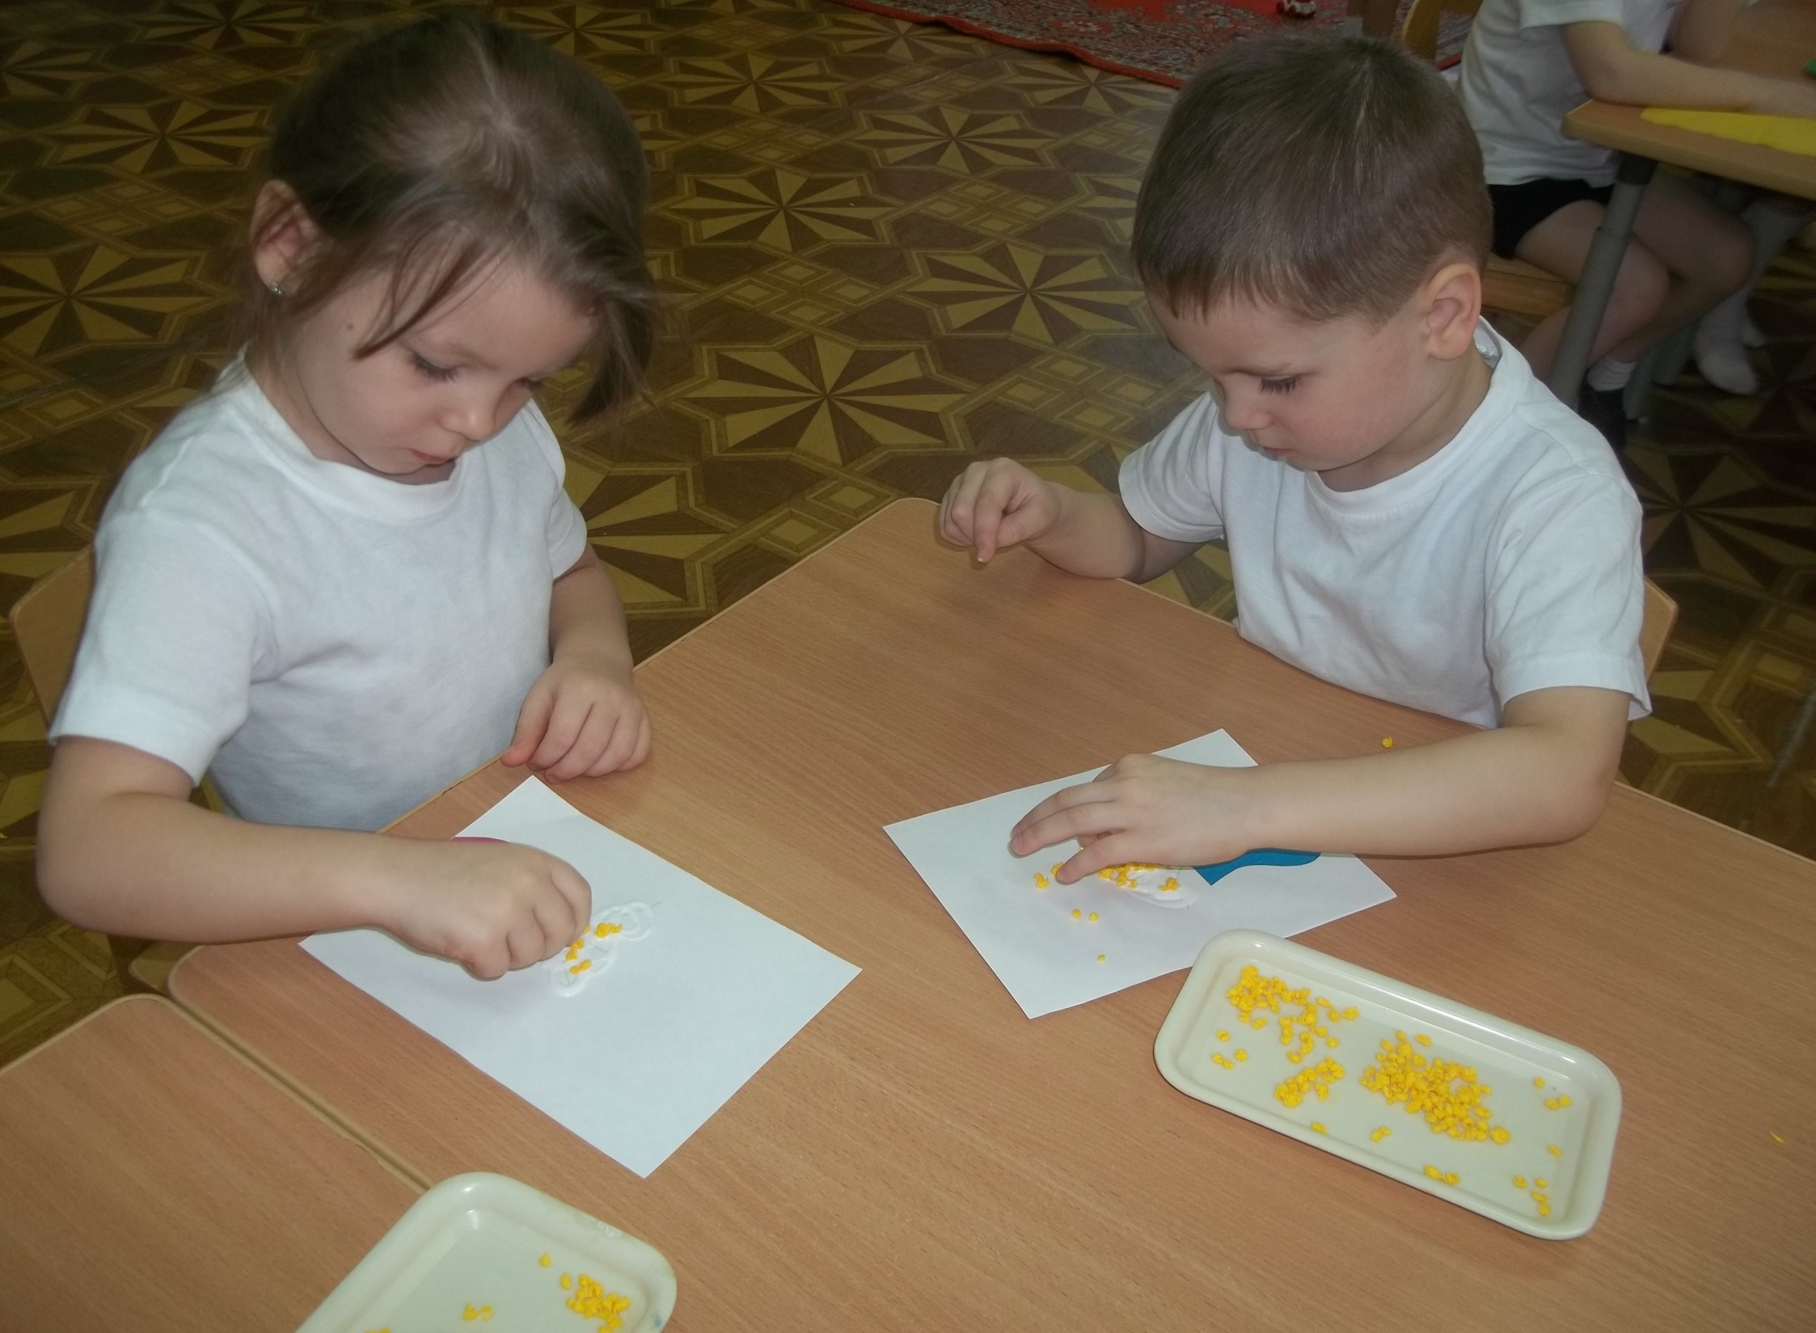

Slide 26
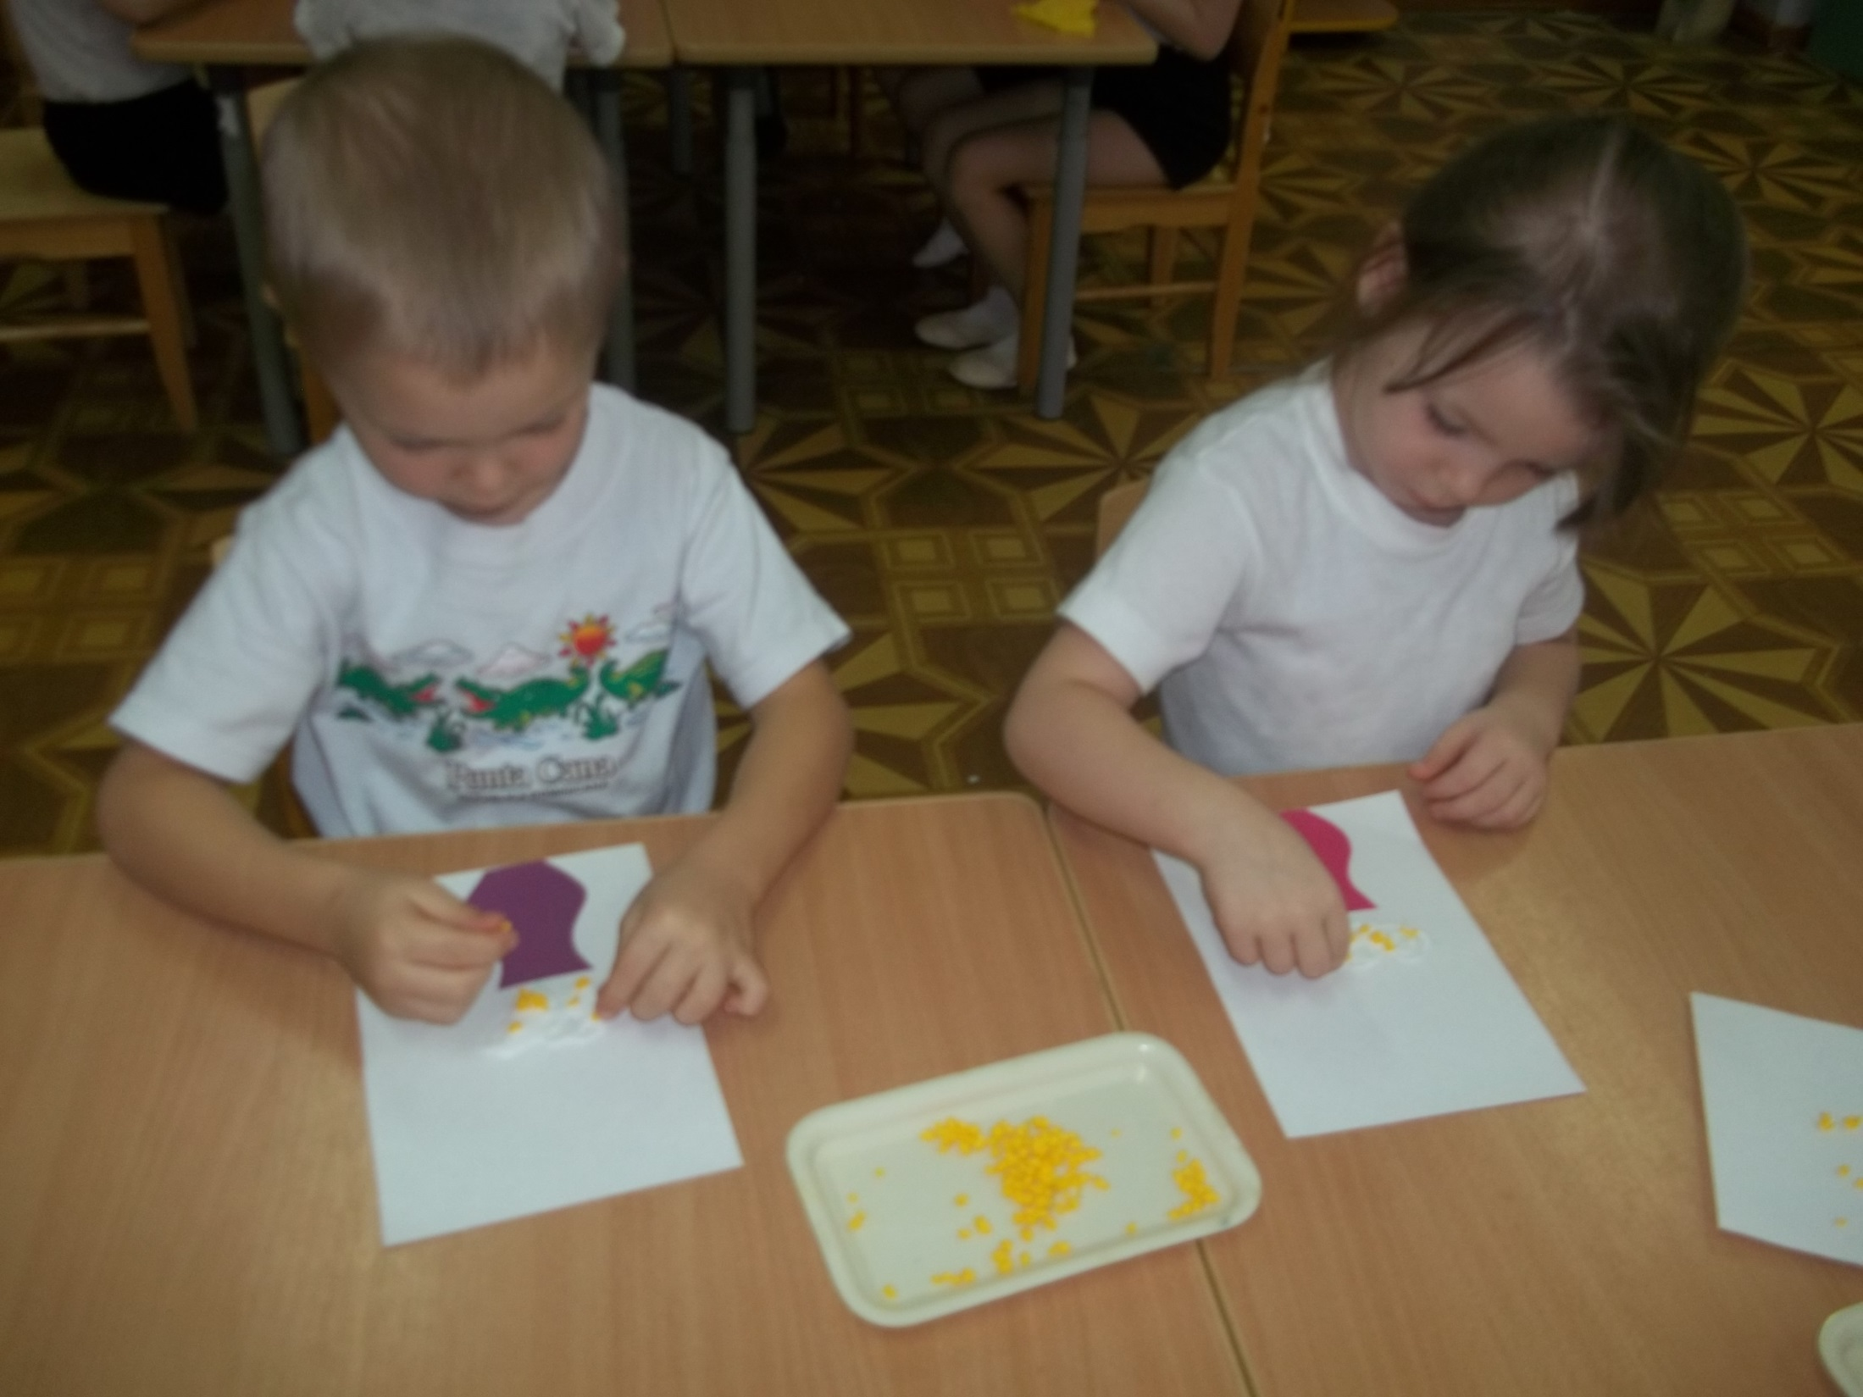

Slide 27
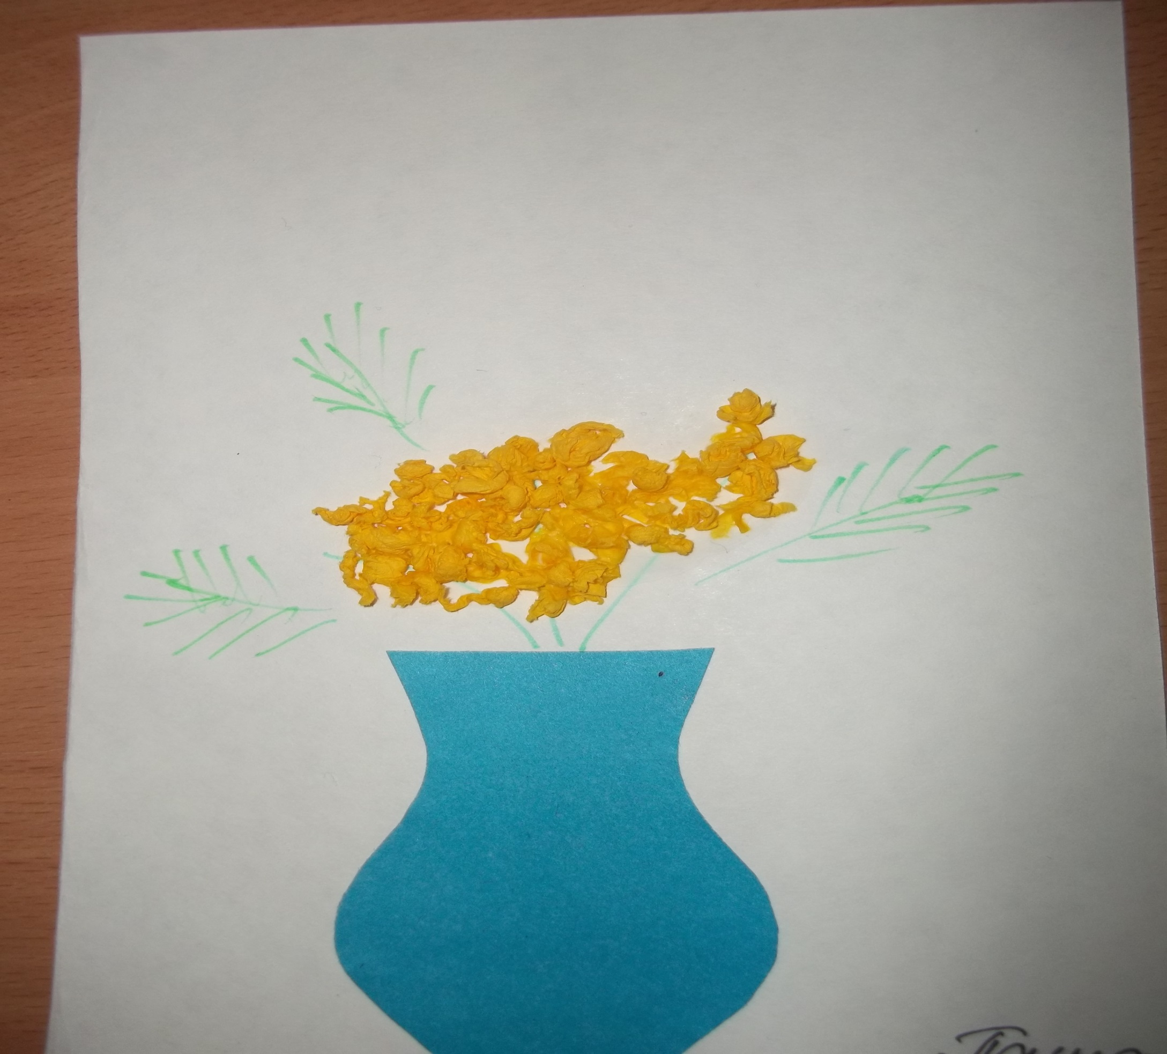

Slide 28
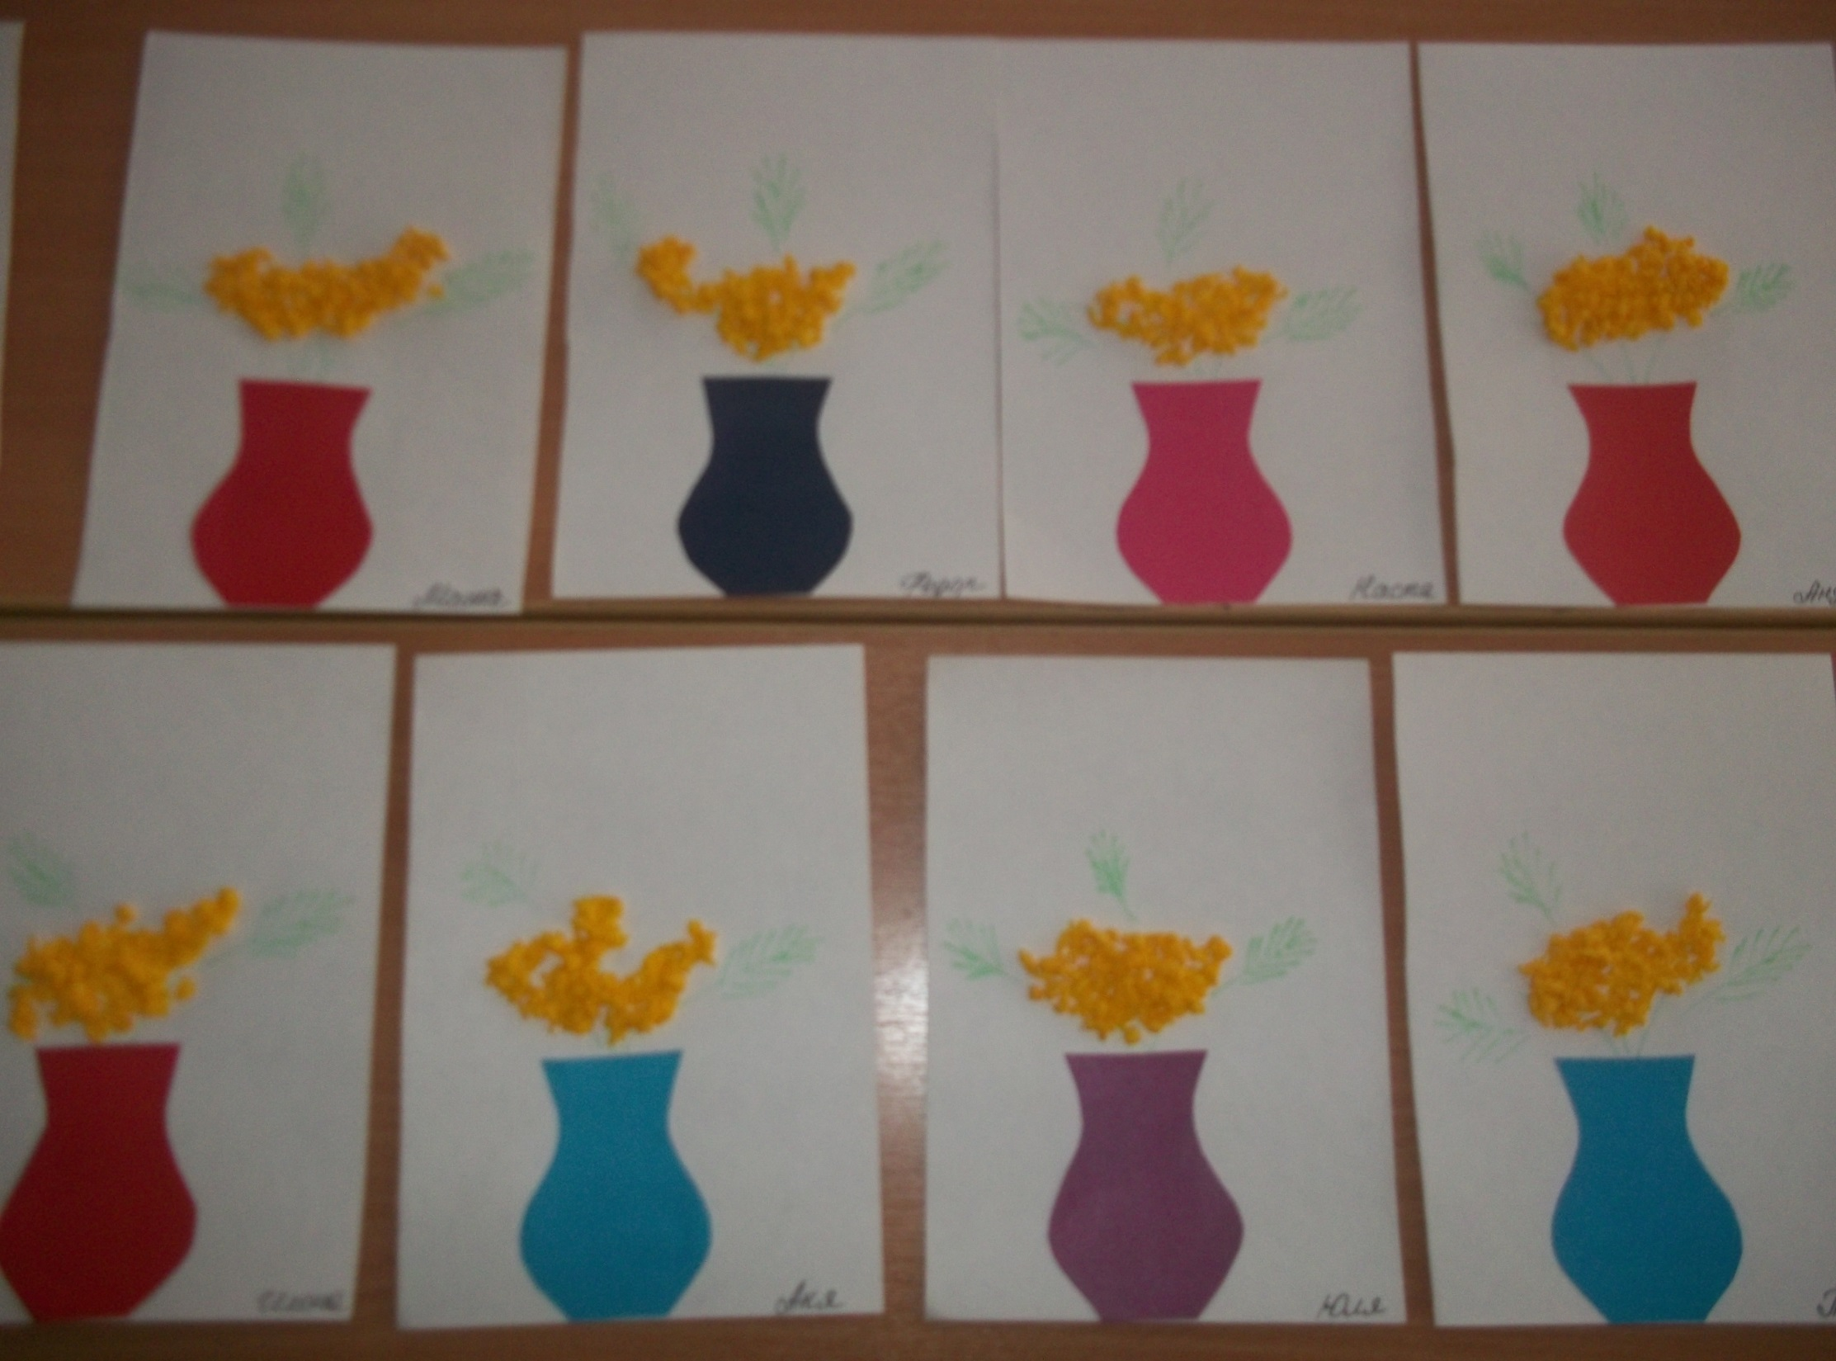

Slide 29
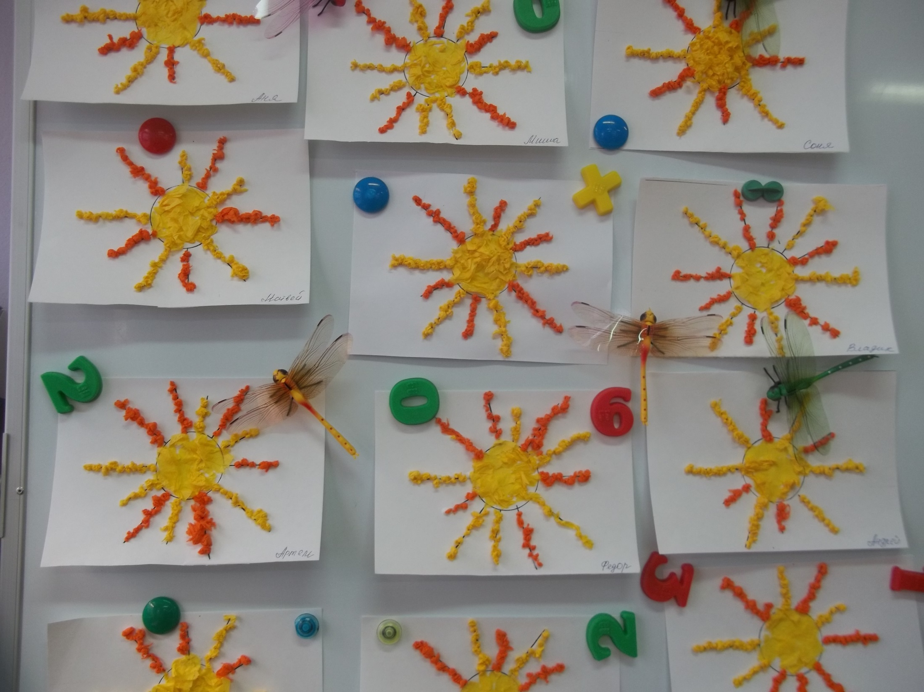

Slide 30
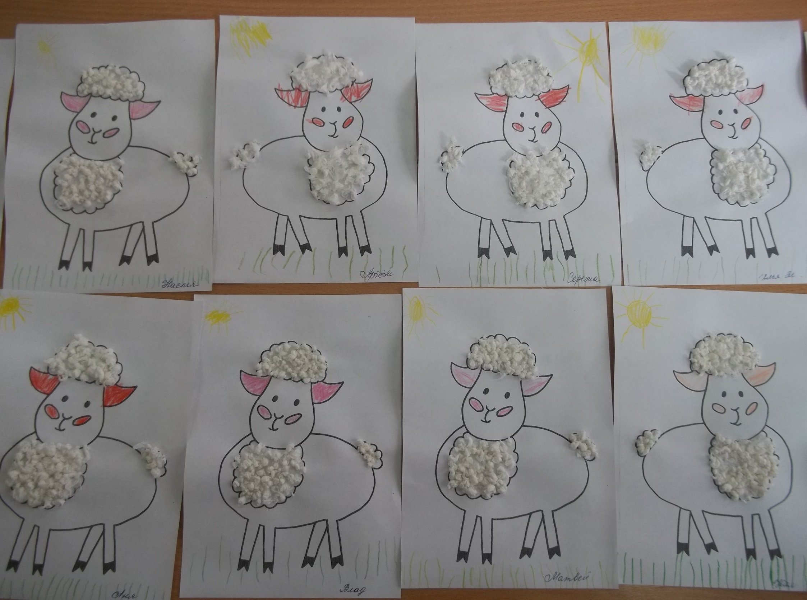

Slide 31
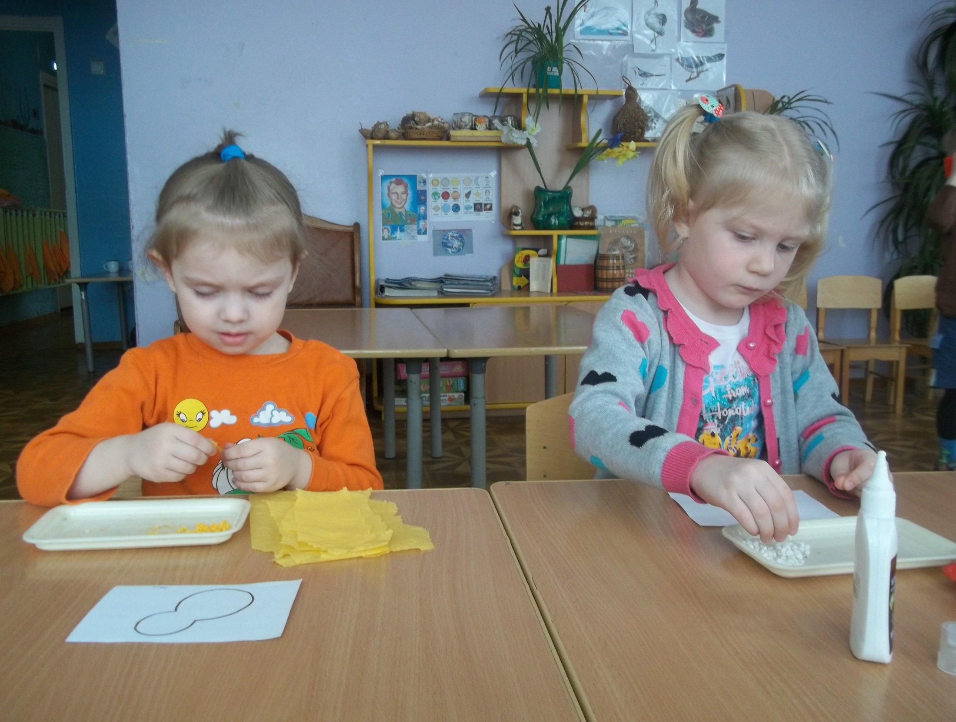

Slide 32
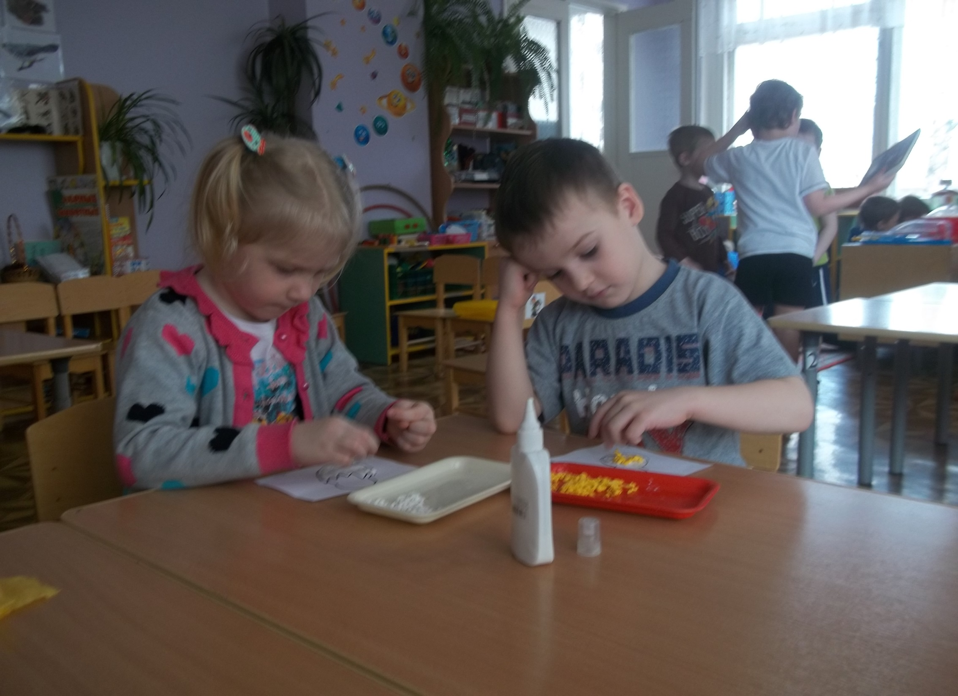

Slide 33
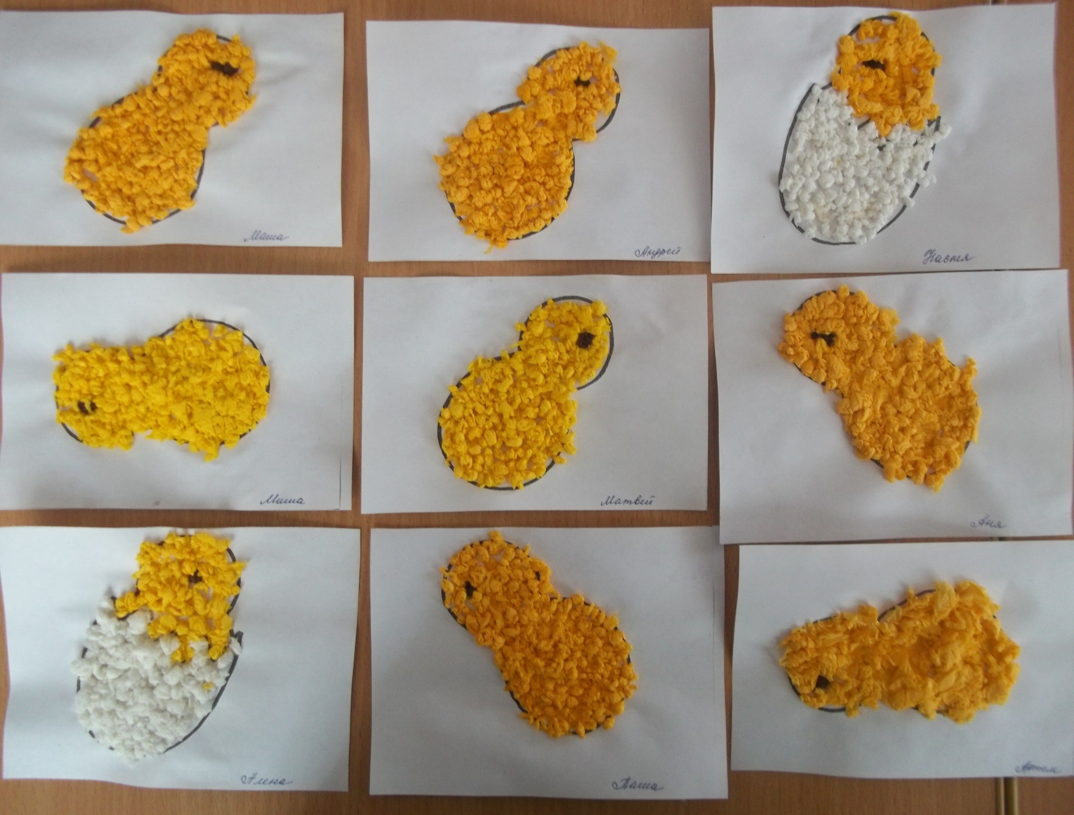

Slide 34
